Slide 1
Эпигенетические изменения при психических и поведенческих расстройствах: классификация и XAI
И.И. Юсипов, А.И. Калякулина, М.В. Иванченко

Slide 2
План
Описание данных
Мотивация и постановка задачи
Модели, метрики и обучение
XAI

Slide 3
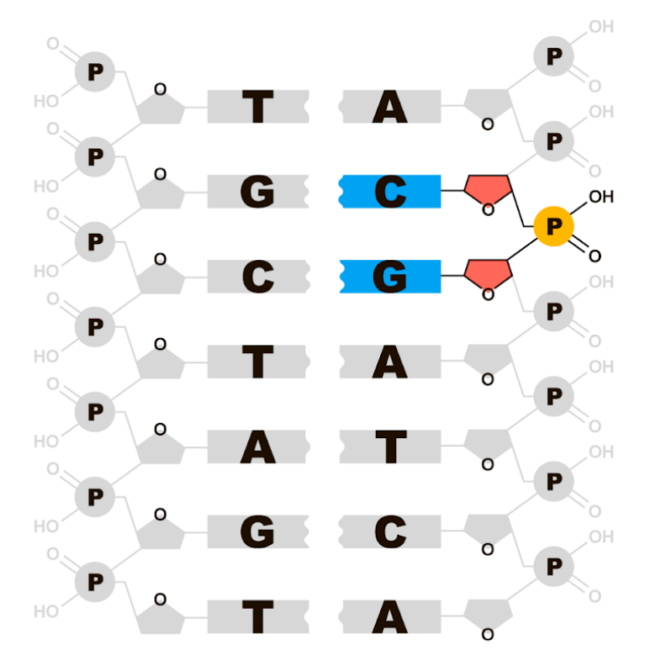
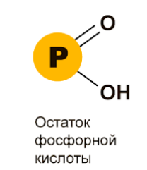
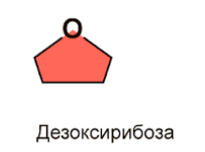
ЭПИГЕНЕТИКА
Эпигенетика - область генетики, изучающая механизмы наследственности и изменчивости, в основе которых НЕ лежит изменение первичной последовательности ДНК
Изменения ДНК
Генетические
Эпигенетические
Как правило, необратимые (мутации)
Изменения первичной структуры ДНК
Стабильно наследуемые
Обратимые, изменяются во времени
Не затрагивают первичную структуру ДНК
Множество взаимосвязанных механизмов
Самая распространённая эпигенетическая характеристика – Метилирование ДНК

Slide 4
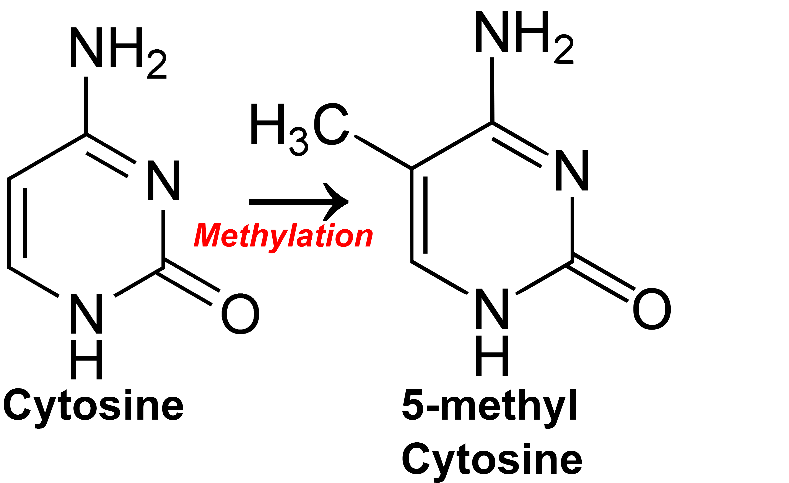
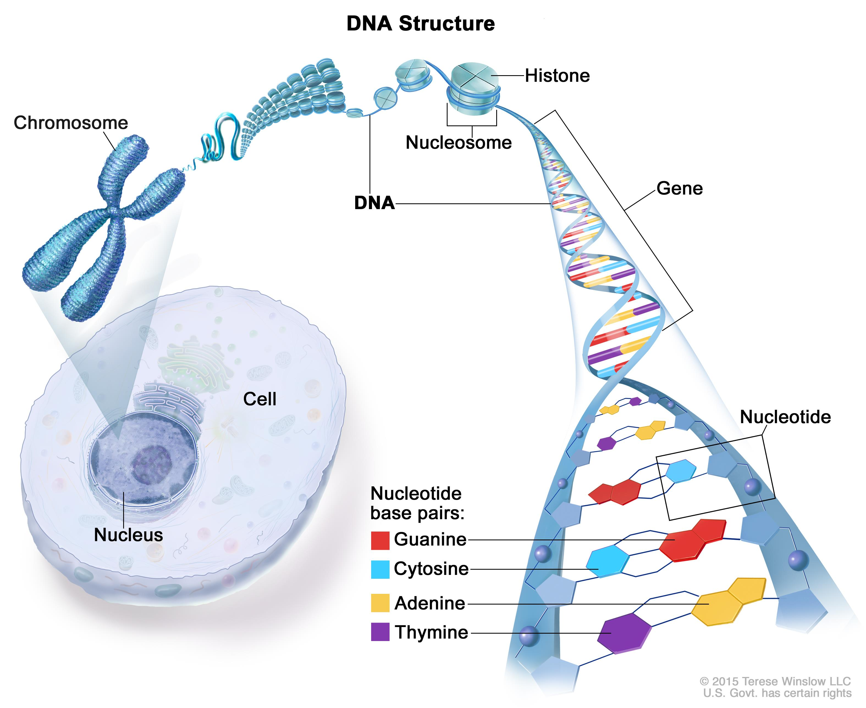
Метилирование ДНК
Метилирование ДНК – это добавление метильной группы CH3 к цитозину в составе динуклеотида CG (CpG-сайт)
C
C
Метилирование ДНК является важной особенностью клетки и участвует во многих биологических процессах:
регуляция транскрипции
инактивация Х-хромосомы
геномный импринтинг
инактивация транспозонов
эмбриональное развитие
модификация структуры хроматина
Паттерны метилирования ДНК:
изменяются при многих заболеваниях
зависят от типа рассматриваемой ткани
наследуются от поколения к поколению
изменяются в течение жизни организма

Slide 5
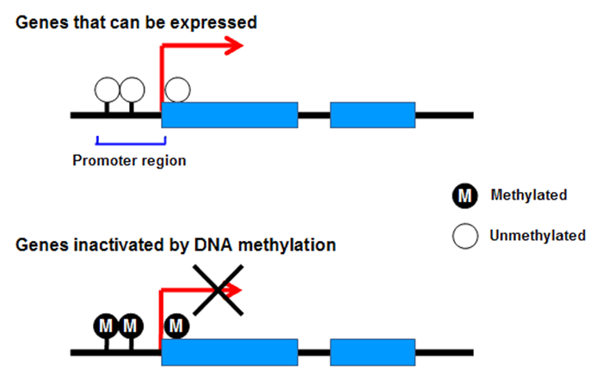
Метилирование ДНК
Illumina
BeadChips
28m CpGs
28 миллионов сайтов CpG в геноме человека преимущественно метилированы и встречаются с низкой частотой по всему геному
Однако, большой интерес представляют регионы ДНК с высокой плотностью CpG-сайтов – СpG-острова
CpG-острова локализуются рядом с промоторами генов и другими регулирующими элементами и имеют тенденцию быть гипометилированными
Гиперметилирование в промоторах приводит к блокированию транскрипции

Slide 6
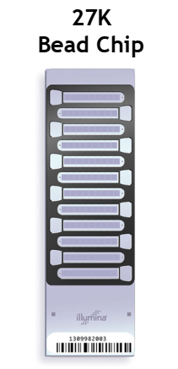
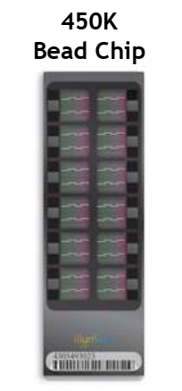
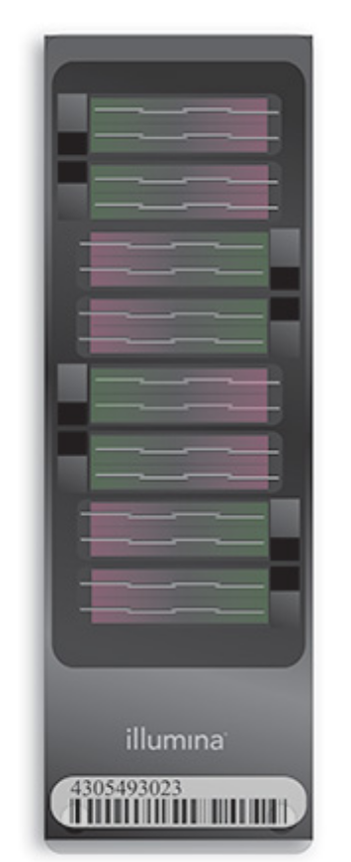
Метилирование ДНК
 | CpG#1 | CpG#2 | … | CpG#M
Subj#1 | $$β_{1,1}$$ | $$β_{1,2}$$ | … | $$β_{1,M}$$
Subj#2 | $$β_{2,1}$$ | $$β_{2,2}$$ | … | $$β_{2,M}$$
Subj#3 | $$β_{3,1}$$ | $$β_{3,2}$$ | … | $$β_{3,M}$$
Subj#4 | $$β_{4,1}$$ | $$β_{4,2}$$ | … | $$β_{4,M}$$
Subj#5 | $$β_{5,1}$$ | $$β_{5,2}$$ | … | $$β_{5,M}$$
… | … | … | … | …
Subj#N | $$β_{N,1}$$ | $$β_{N,2}$$ | … | $$β_{N,M}$$
$${0≤β}_{i,j}≤1$$
Release: 2009
27578 CpGs
Release: 2011
485512 CpGs
Release: 2016
853307 CpGs
Количество признаков для каждого субъекта значительно превышает количество субъектов

Slide 7
План
Описание данных
Мотивация и постановка задачи
Модели, метрики и обучение
XAI

Slide 8
Мотивация
Большинство задач мультиклассовой классификации по данным метилирования связаны с проектом «Атлас ракового генома» (TCGA)
TCGA содержит данные метилирования раковых тканей для более 9000 субъектов с более 30 типами рака
В существующих исследованиях [1-3] применялись различные методы машинного обучения для решения задачи мультиклассовой классификации по всем типам рака (точность $\sim 95\%$) и биологически близких типов рака (точность $\sim 80\%$)
Высокая точность для всего TCGA обусловлена различиями в уровне метилирования ДНК для различных тканей (тем более раковых)
Модели, классифицирующие все типы рака, имеют слабую прогностическую ценность: новые субъекты не могут получить предсказания своего типа рака (тип ткани определен заранее)
[1] Levy, J., et al. BMC Bioinform. 21, 108 (2020).
[2] Zheng, C., Xu, R. PLoS One. 15, 5 (2020).
[3] Chatterjee, S., et al. arXiv:1807.09617 (2018).

Slide 9
Мотивация
Решаемые задачи
Эпигенетические часы и онлайн-калькуляторы являются распространенным инструментом при изучении различных задач, связанных с метилированием ДНК.
Регрессия
Классификация
Различные типы биологического возраста
Возрастная акселерация
Клеточный состав
Риск смертности
Уровень экспрессии генов
Тип ткани
Пол
We are here!
Самый популярный онлайн-калькулятор: http://dnamage.genetics.ucla.edu
Свойства моделей:
Ограниченное количество CpG-сайтов (до 1000)
Регрессионные линейные (легко интерпретируемые) модели (ElasticNet)
[1] Hannum, G., et al. Mol Cell. 49, 2 (2013).
[2] Horvath, S. Genome Biol. 14 (2013).
[3] Levine, M., et al. Aging (Albany NY). 10, 4 (2018).
[4] Lu, A., et al. Aging (Albany NY). 11, 2 (2019).
[5] Horvath, S., et al. Aging (Albany NY). 10, 7 (2018).
[6] Horvath, S., et al. Genome Biol. 17, 1 (2016).
[7] Chen, B., et al. Aging (Albany NY). 8, 9 (2016).
[8] Houseman, E., et al. BMC Bioinform. 13, 86 (2012).

Slide 10
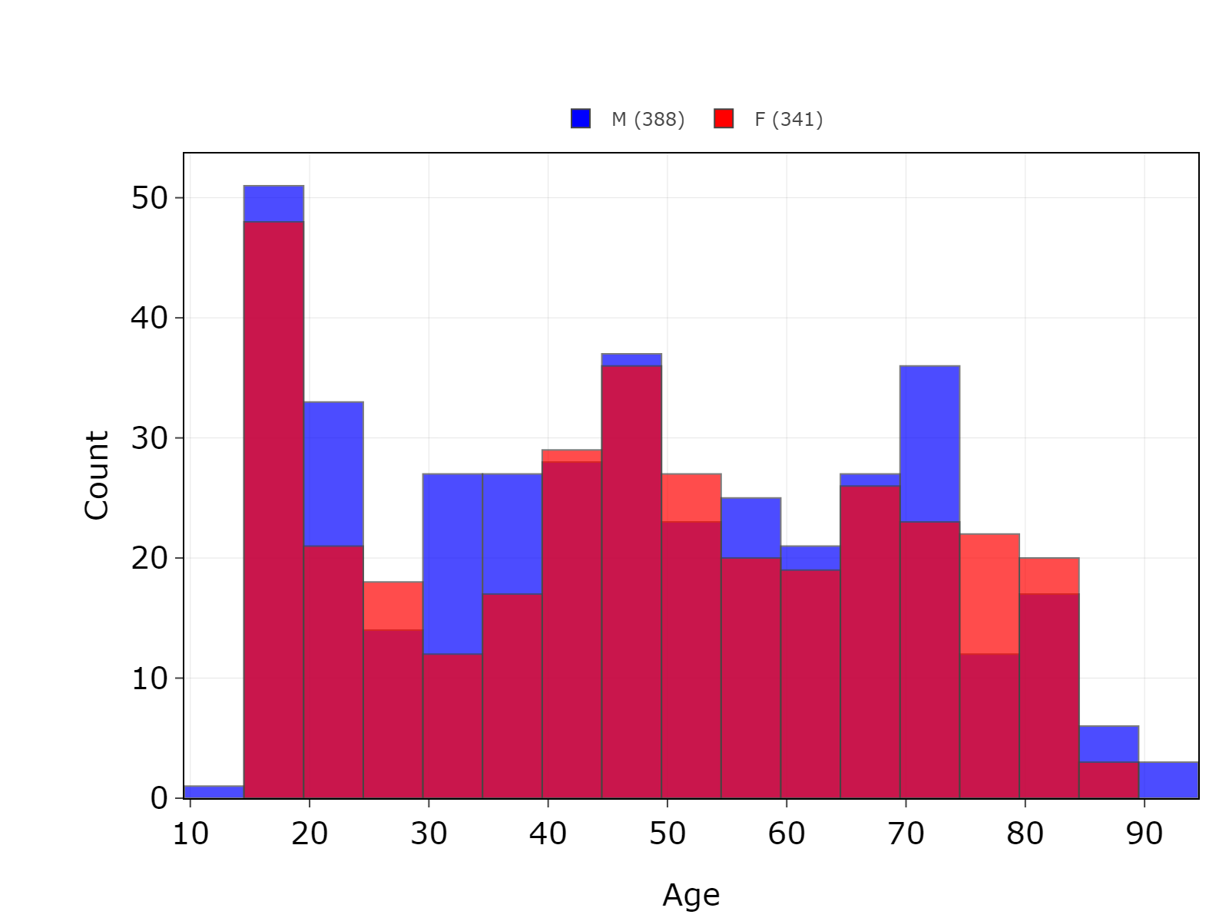
Психические и поведенческие расстройства
Анализ базы данных GEO (Gene Expression Omnibus: https://www.ncbi.nlm.nih.gov/geo/):
Для универсальности и прогностической ценности брался один тип ткани – кровь
Отбор датасетов с одним классом заболеваний в системе Международной Классификации Болезней (МКБ, ICD)
Большое количество данных метилирования крови было обнаружено для субъектов с психическими и поведенческими расстройствами (ICD-10: V – Mental and behavioral disorders):
Шизофрения (ICD-10: F20)
Первичный психотический эпизод (ICD-10: F20.8, F21-F30)
Депрессия (ICD-10: F32)
В качестве контрольных субъектов рассматривались данные эталонного датасета GSE87571:
Все субъекты здоровы (729 человек)
Широкий диапазон возрастов (близкое к равномерному распределение)
Примерно равное количество мужчин и женщин

Slide 11
План
Описание данных
Мотивация и постановка задачи
Модели, метрики и обучение
XAI

Slide 12
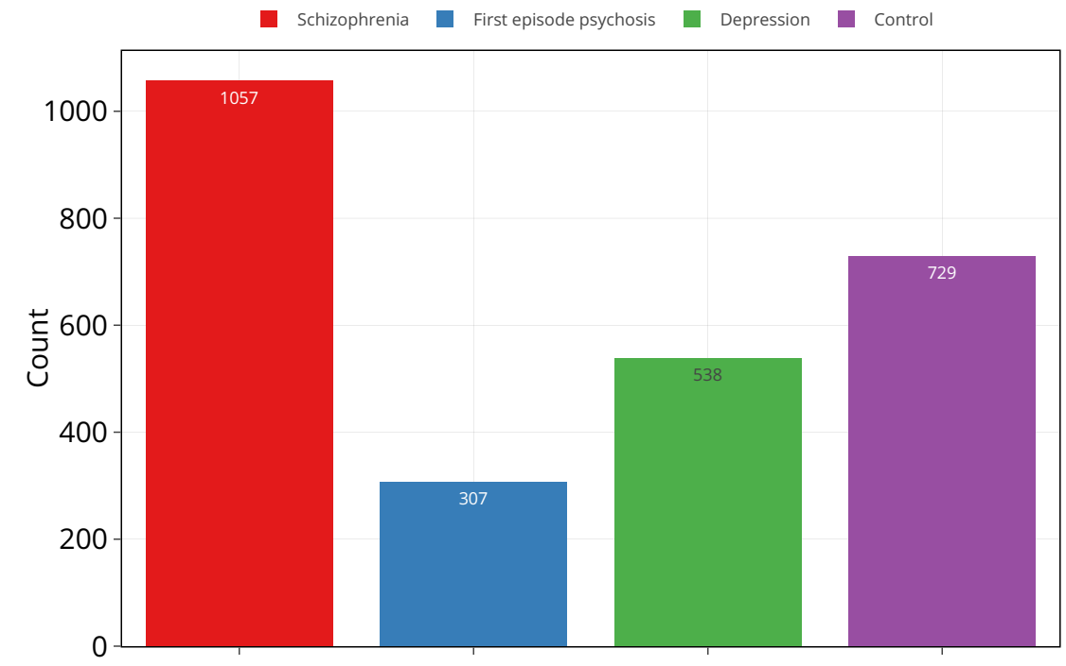
Данные
Данные 6-ти датасетов (450K) из GEO:
GSE113725
GSE125105
GSE152027
GSE80417
GSE84727
GSE87571
Всего 2631 субъектов
Классы не сбалансированы
Мы использовали Stratified Split, чтобы соотношение между классами в тренировочной, валидационной и тестовой выборках были такими же, как в исходных данных
Нет гарантии, что в каждый minibatch (порция данных для обучения) попадут все классы.
Возможная опция – использовать WeightedRandomSampler (искусственная аугментация недостающих данных в minibatch)
70%
15%
15%
1841
395
395

Slide 13
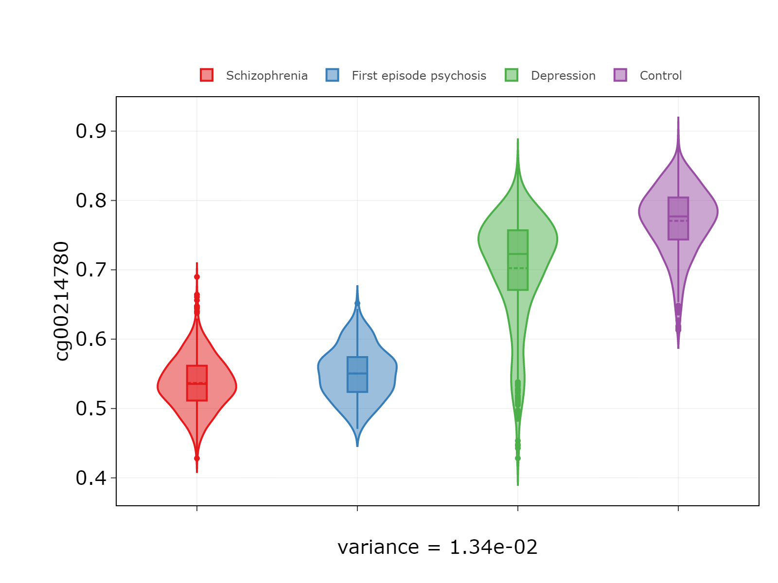
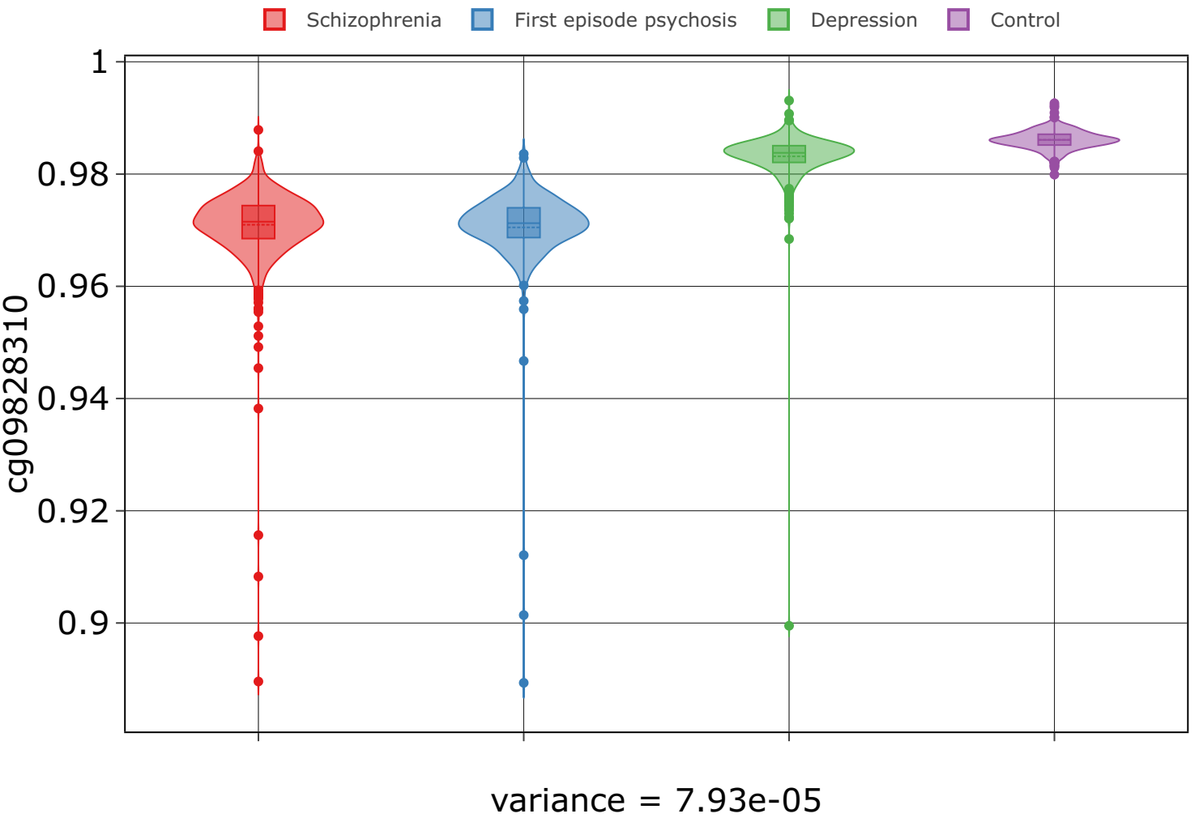
Первичный анализ признаков
В каждом отдельном датасете исключались CpG-сайты, не прошедшие контроль качества, связанные с однонуклеотидным полиморфизмом и не прошедшие общепринятые проверки (~80 тысяч СpG-сайтов)
В пересечении для всех датасетов находится 390485 CpG-сайтов
Чтобы исключить влияние различных условий сбора, хранения и обработки биоданных в разных лабораториях, различных методов предобработки данных метилирования, были исключены CpG-сайты, чья вариабельность была менее 0.01 (Variance Threshold): осталось 24829 СpG-сайтов
Отбор с
Variance Threshold
В зависимости от исходных биоданных, числа образцов и прочих факторов, в разных датасетах могут отличаться уровни метилирования почти полностью метилированных ($β≈1$) и не метилированных ($β≈0$) CpG-сайтов

Slide 14
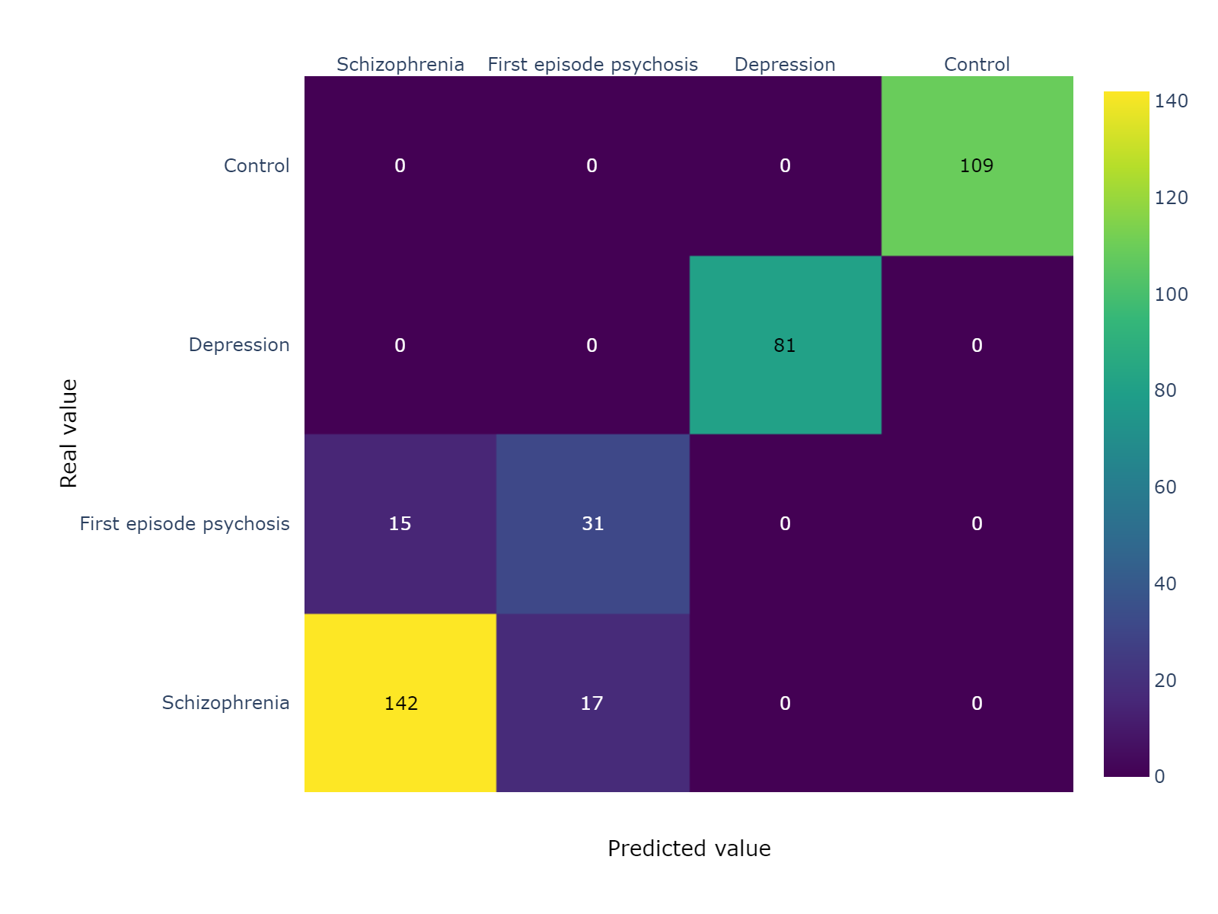
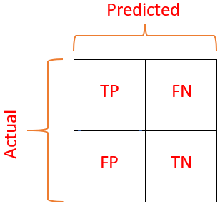
Метрики
Методы вычисления:
Мультиклассовая задача разбивается на множество бинарных One-vs-Rest (OVR) задач (Control vs not-Control, Depression vs not-Depression, …)
Для каждой бинарной OVR задачи вычисляются метрики бинарной классификации
Используются различные методы усреднения бинарных метрик для вычисления многоклассовых метрик:
Macro – среднее для всех классов (не учитывается отсутствие сбалансированности)
Weighted – взвешенное среднее (учитываются веса классов)
Метрики:
$precision=\frac{TP}{TP+FP}$
$recall=\frac{TP}{TP+FN}$
$f1 score=\frac{2(precision∙recall)}{precision+recall}$
AUROC
Cohen’s Kappa
Matthew’s correlation coefficient
Метрика $f1 score (weighted)$ использовалась как основная при проверке на валидационном датасете

Slide 15
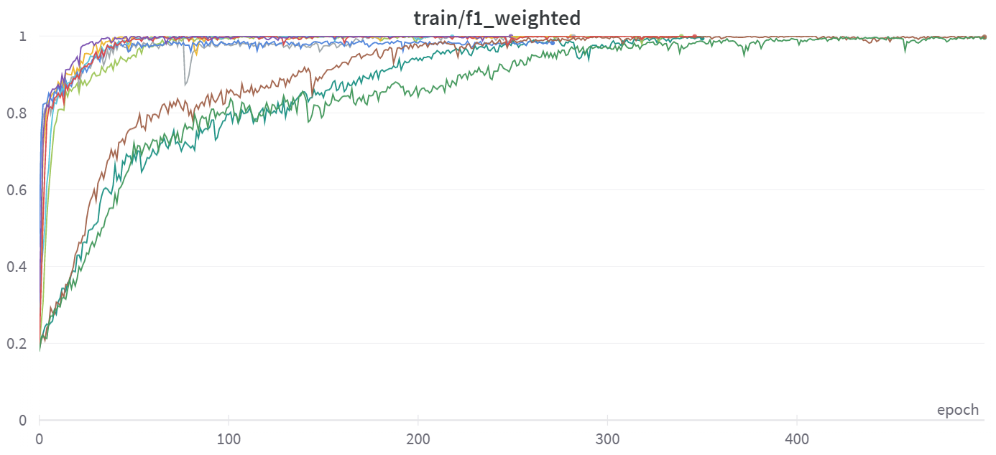
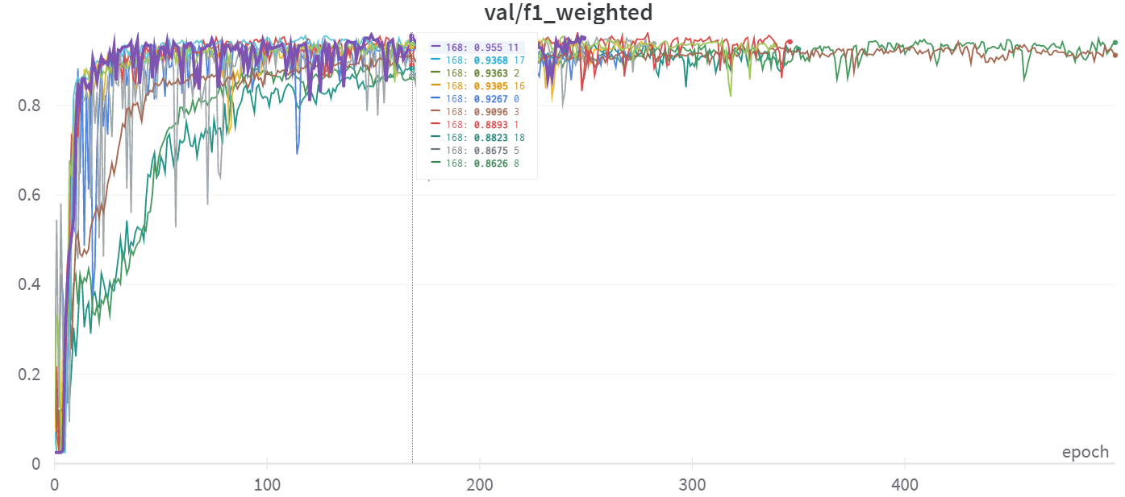
Модели и обучение
Опробованные модели ($weighted f1 score$ на тестовой выборке):
Многослойный персептрон: 0.879
XGBoost: 0.925
LightGBM: 0.931
CatBoost: 0.934
TabNet: 0.952
Наибольший интерес представляют модели, позволяющие извлечь наиболее важные признаки
Для каждой модели осуществлялся гиперпараметрический поиск (Optuna Sweeper) лучшей комбинации параметров
Приостановление обучения, если не было улучшения на валидационной выборке более 100 эпох

Slide 16
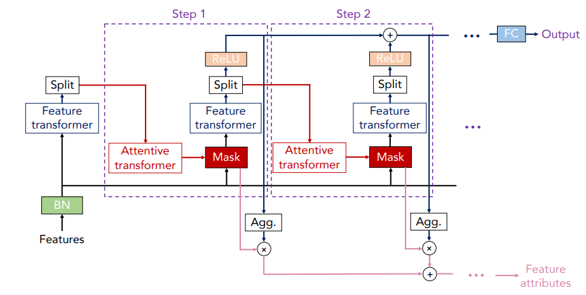
TabNet
Высокопроизводительная архитектура глубокого обучения для табличных данных (например, метилирование ДНК)
Комбинирует преимущества иерархических методов (интерпретируемость, разреженный выбор признаков) и методов на основе глубоких нейронных сетей (пошаговое и сквозное обучение)
TabNet — нейросеть из полносвязных слоев с последовательным механизмом внимания, которая:
Использует разреженный выбор объектов по экземплярам, полученный на основе обучающего набора данных
Создает последовательную многоступенчатую архитектуру, в которой каждый шаг принятия решения может внести свой вклад в ту часть решения, которая основана на выбранных функциях
Улучшает способность к обучению путем нелинейных преобразований выбранных функций
Имитирует ансамбль, привлекая более точные измерения и больше шагов улучшения решения
Arik, S., Pfister, T. arXiv:1908.07442 (2019)

Slide 17
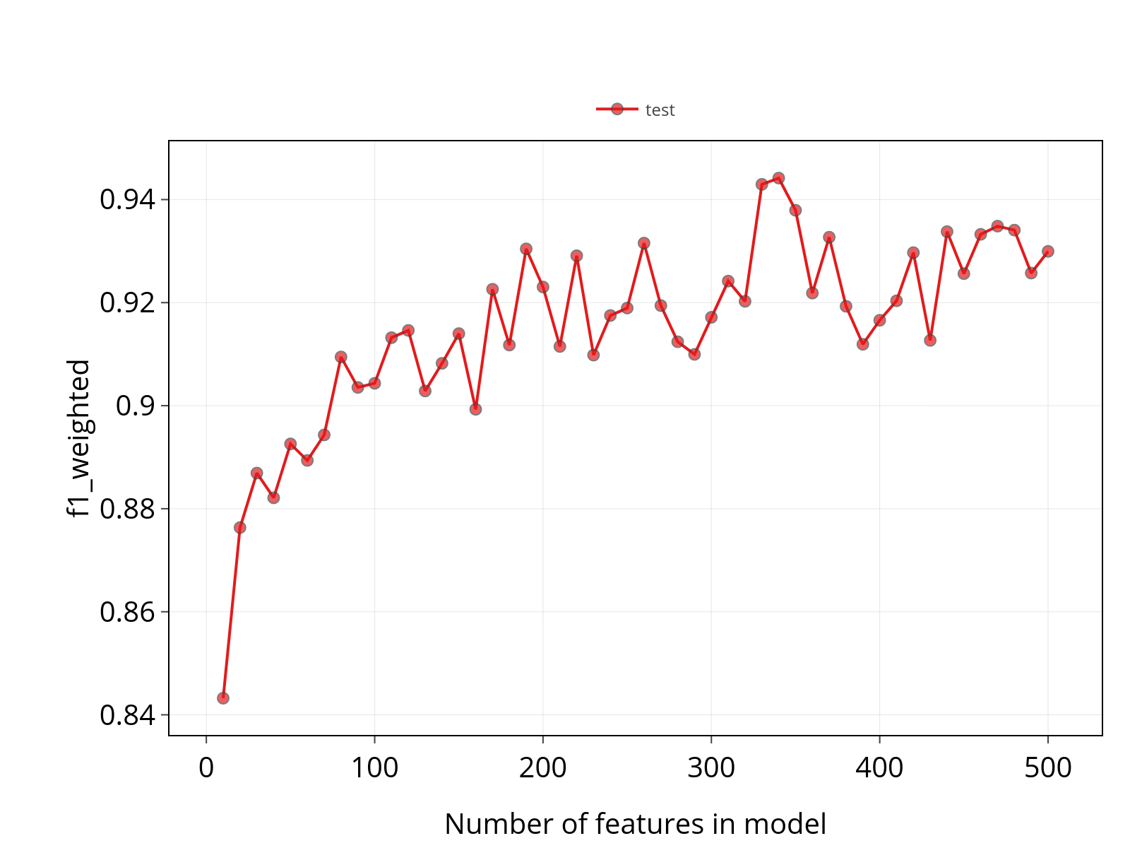
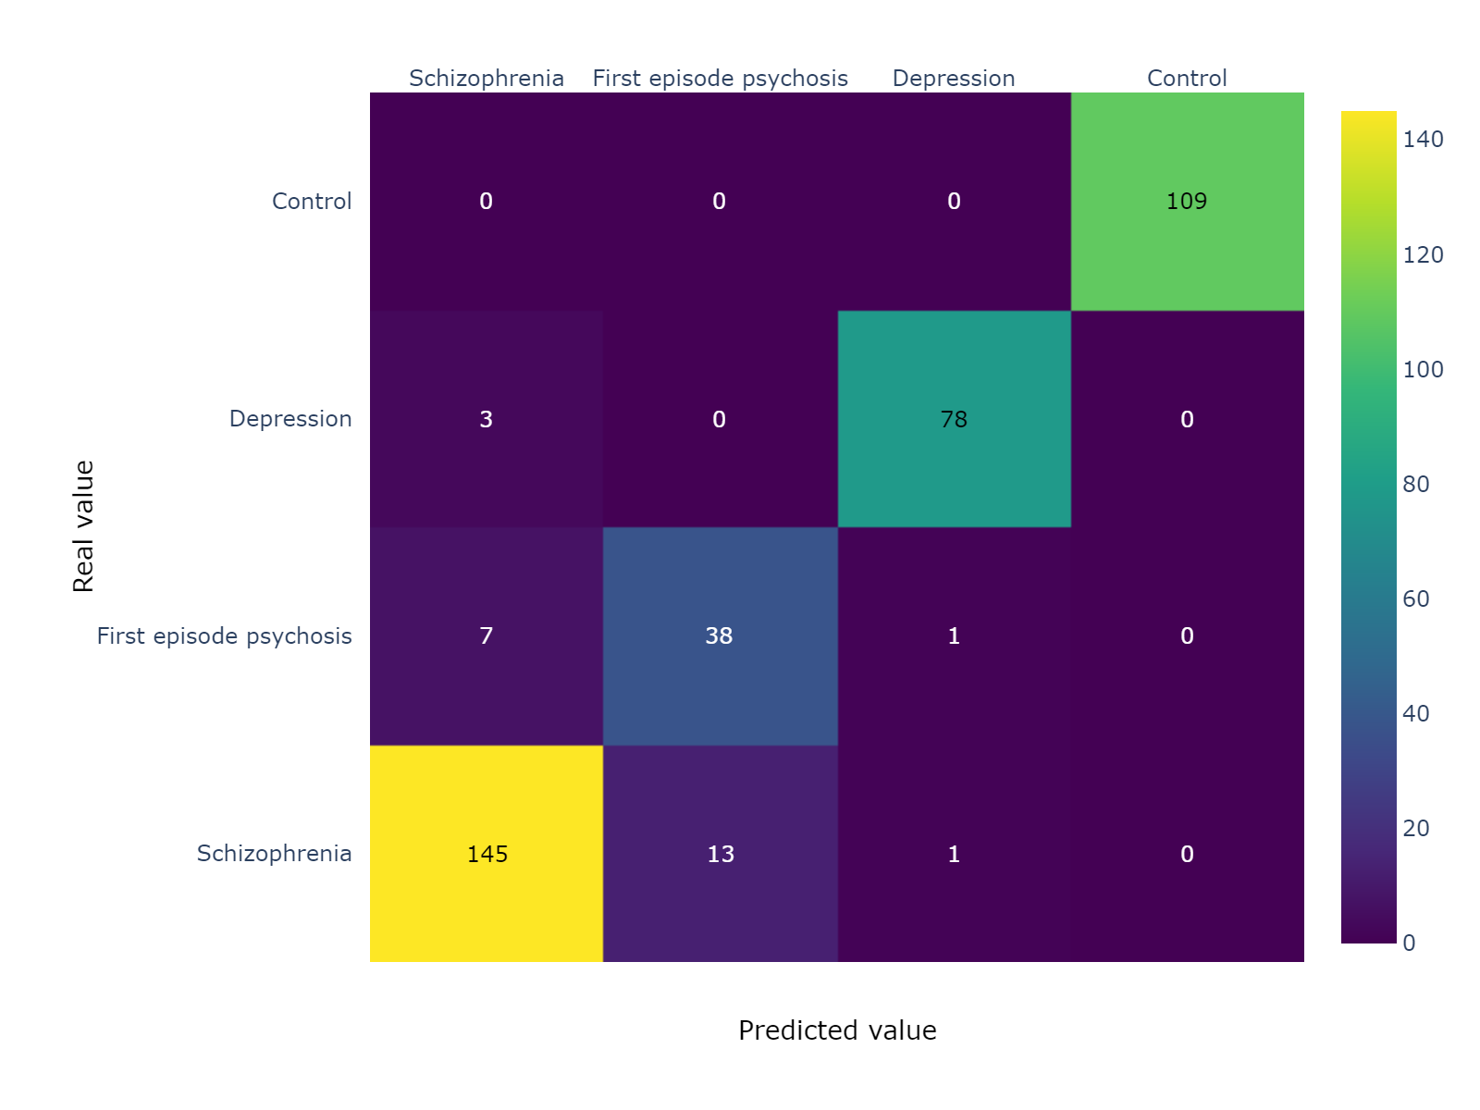
Портативная модель
Эпигенетические часы и онлайн-калькуляторы – портативные модели и содержат в себе до 1000 CpG-сайтов
Будем строить новые модели, включающие в себя наиболее важные признаки, выделенные TabNet – от 10 до 500 с шагом в 10
Для каждой комбинации входных CpG-сайтов использовался гиперпараметрический поиск
340
$weighted f1 score (test)=0.944$ (было $0.952$)
Первичный психотический эпизод часто предшествует шизофрении

Slide 18
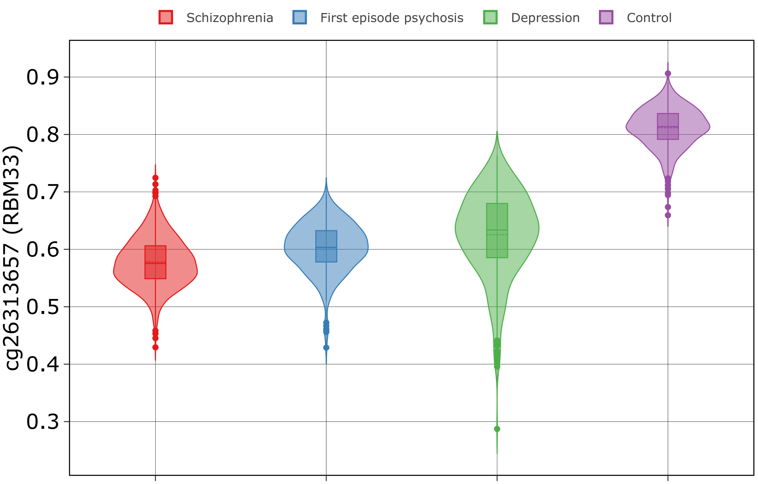
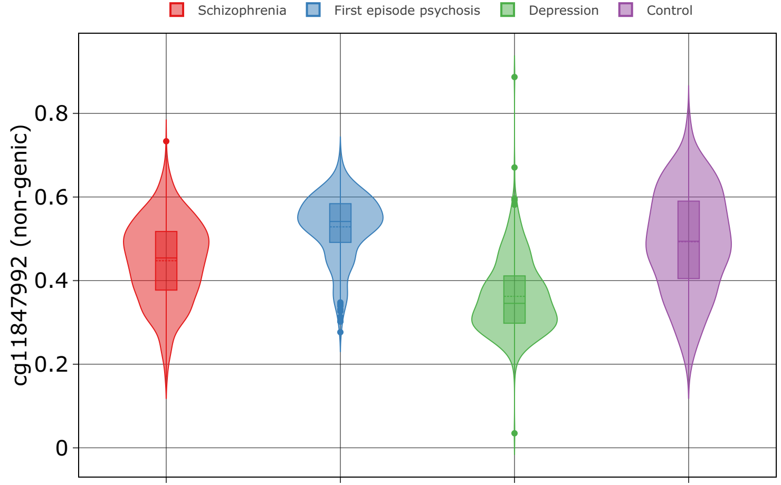
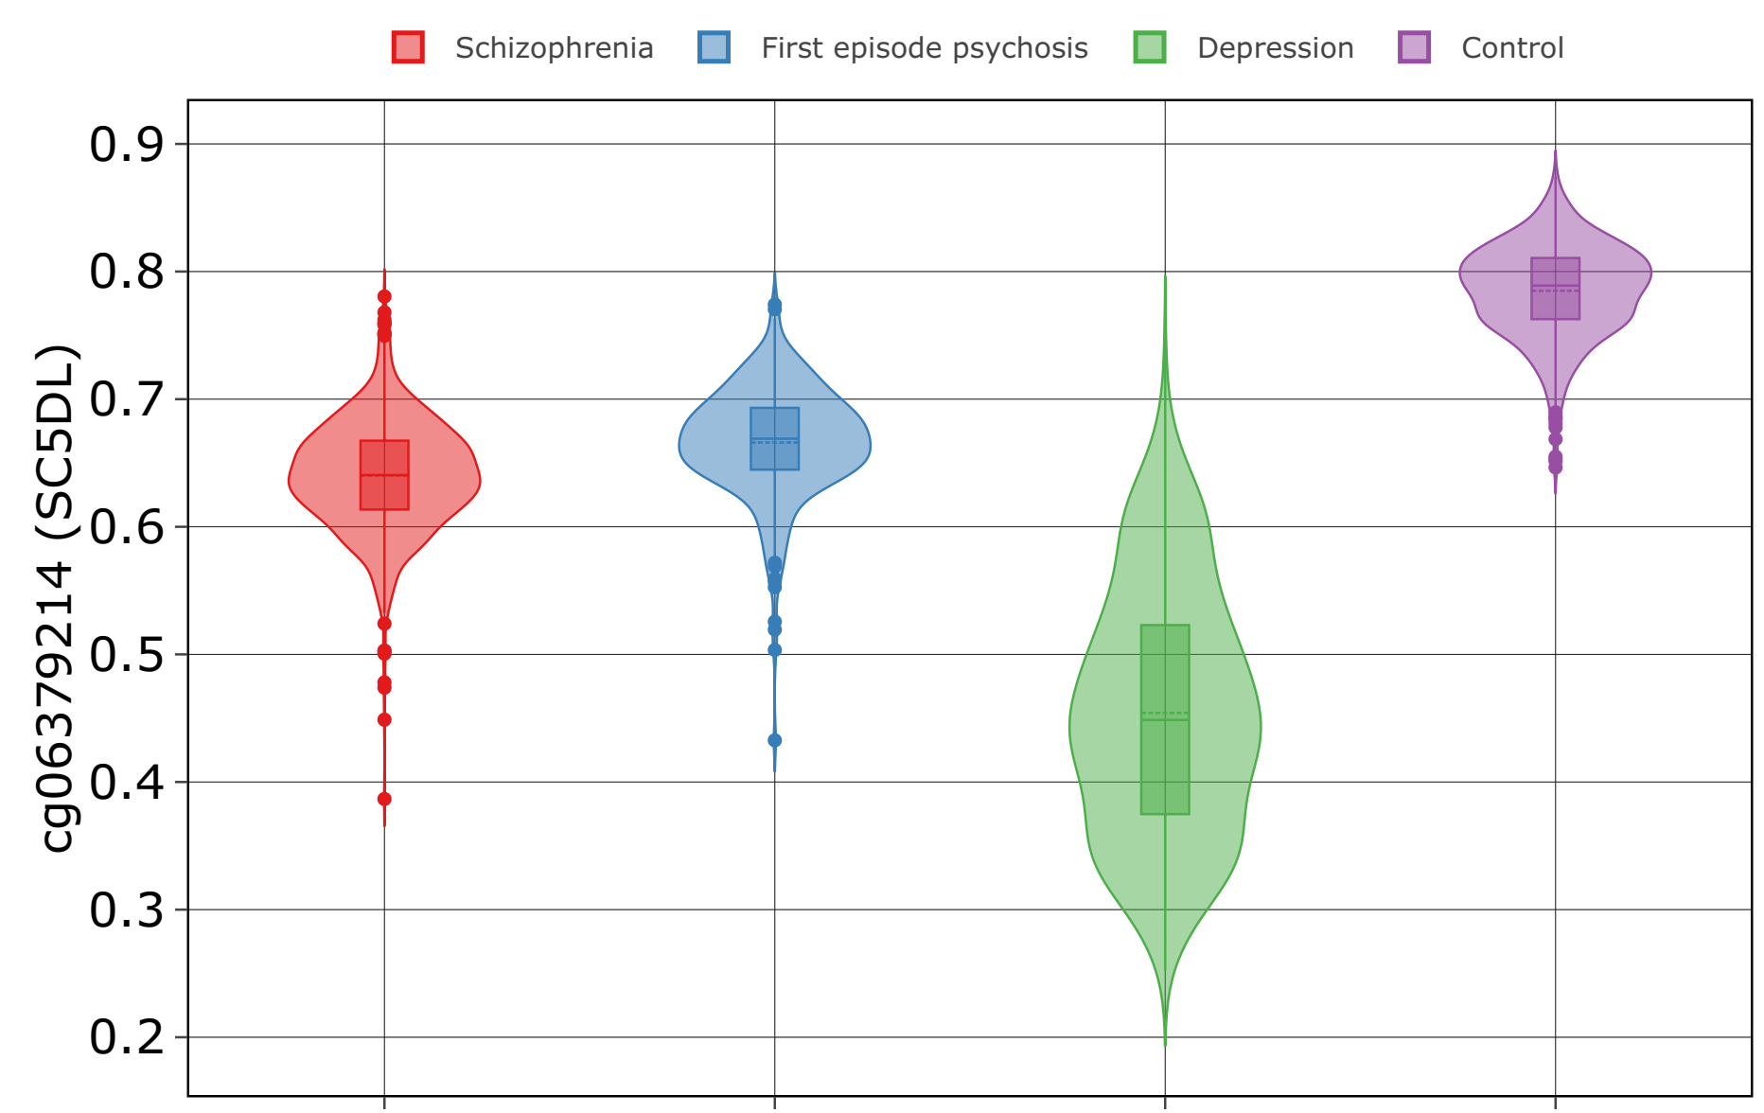
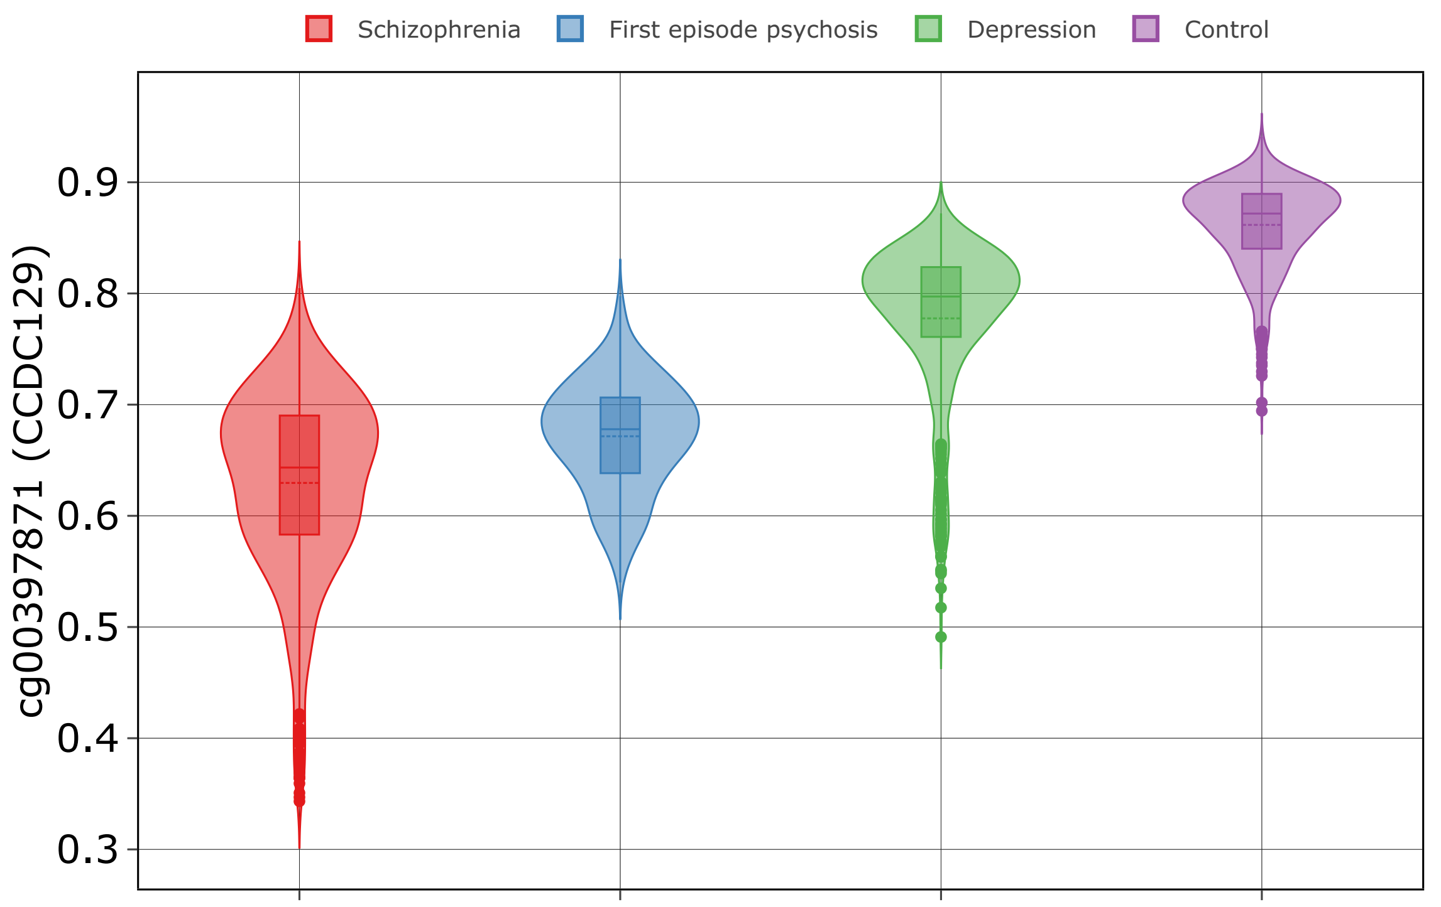
Примеры признаков (CpG-сайтов) в портативной модели

Slide 19
План
Описание данных
Мотивация и постановка задачи
Модели, метрики и обучение
XAI

Slide 20
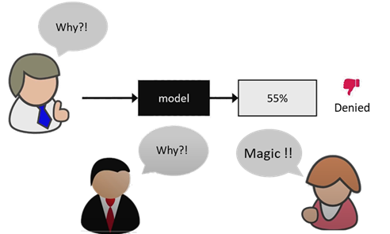
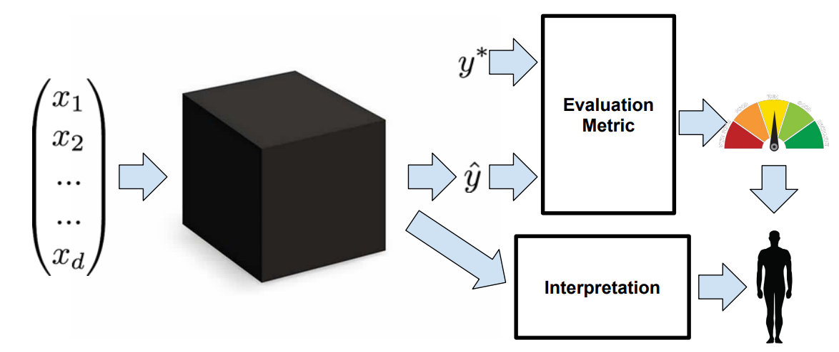
Explainable Artificial Intelligence (XAI)
Линейные модели (эпигенетические часы и онлайн-калькуляторы) относительно просто интерпретировать: Чем больше абсолютное значение коэффициента при предикторе, тем данный предиктор важнее
Нелинейные модели часто ассоциируют с черными ящиками
Одно из основных направлений XAI:
Не только построение модели, способной делать качественные предсказания, но и умение интерпретировать предсказания.
Важность интерпретируемости:
Повышает доверие к модели
Безопасность (обнаружение на ранней стадии проблем с обобщением модели)
Оспоримость (черный ящик невозможно разложить на какие-либо оспоримые элементы)
Аспекты интерпретации:
Для любого конкретного прогноза модели влияние каждого отдельного признака на этот прогноз (локальная объяснимость)
Влияние каждого признака на большое количество возможных прогнозов (глобальная объяснимость)
[1] Lipton, Z. arXiv:1606.03490 (2016)
[2] Poursabzi-Sangdeh, F. arXiv:1802.07810 (2018)
[3] Hase, P., Bansal, M. arXiv:2005.01831 (2020)

Slide 21
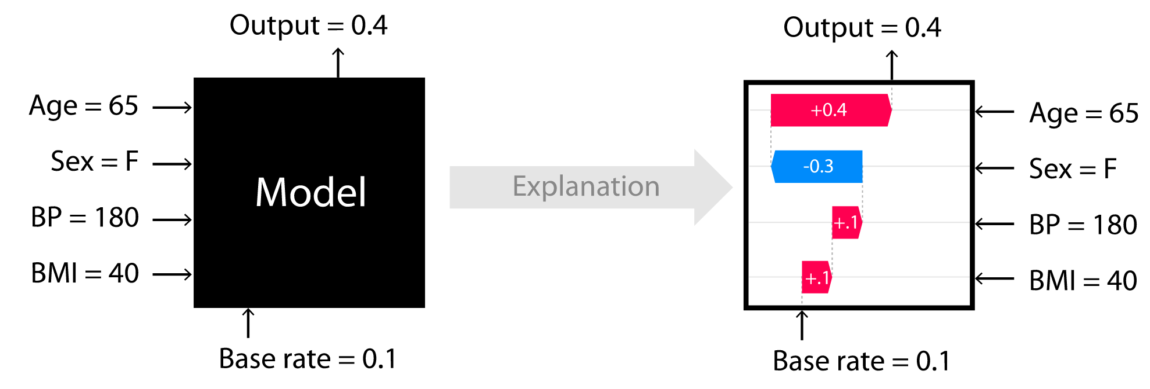
XAI: SHAP (SHapley Additive exPlanations)
SHAP – метод интерпретации моделей машинного обучения, основанный на векторе Шепли (принципе из теории игр для определения вклада каждого игрока в успешный исход)
SHAP–значения показывают, насколько данное конкретное значение признака изменило предсказание модели по сравнению с предсказанием при некотором базовом значении этого признака.
SHAP–значения имеют локальную и глобальную интерпретируемость
SHAP-значение для $i$-го признака:
Рассматриваются все возможные прогнозы экземпляра с использованием всех возможных комбинаций входных данных
Для оценки важности признака происходит оценка предсказаний модели с и без данного признака
$$φ_{i}\left(p\right)=\sum_{S⊆N/\{i\}}{\frac{\left|S\right|!\left(n−\left|S\right|−1\right)!}{n!}(p\left(S∪\left\{i\right\}\right)−p(S))}$$
$p\left(S∪\left\{i\right\}\right)$ – предсказание модели с $i$-ым признаком
$p(S)$ – предсказание модели без $i$-го признака
$n$ – количество признаков
$S$ – произвольный набор признаков без $i$-го признака
[1] Lundberg, S., Lee, S. arXiv:1705.07874 (2017)
[2] https://github.com/slundberg/shap

Slide 22
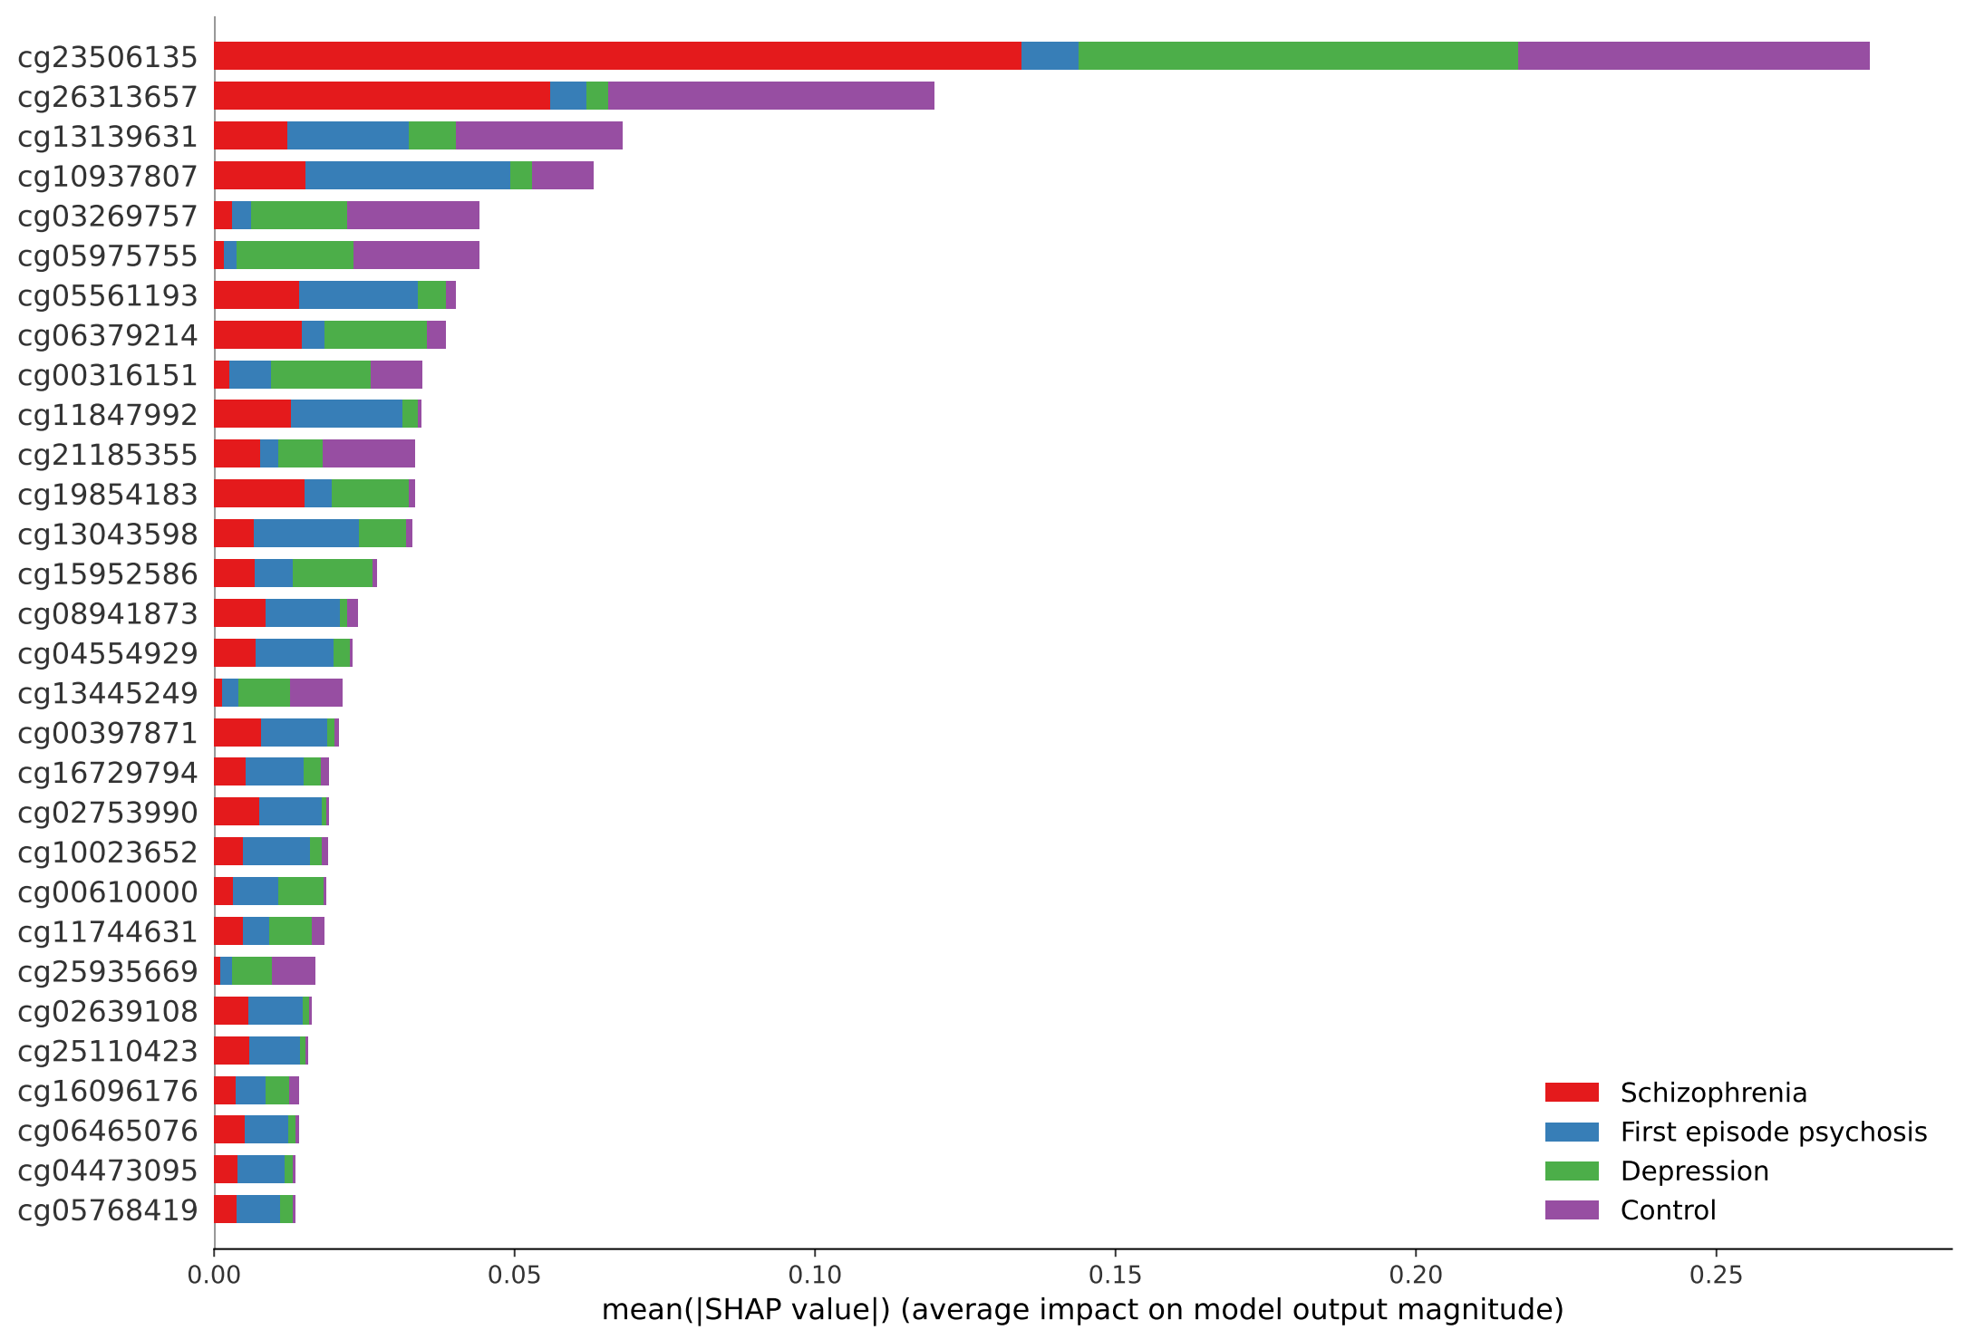
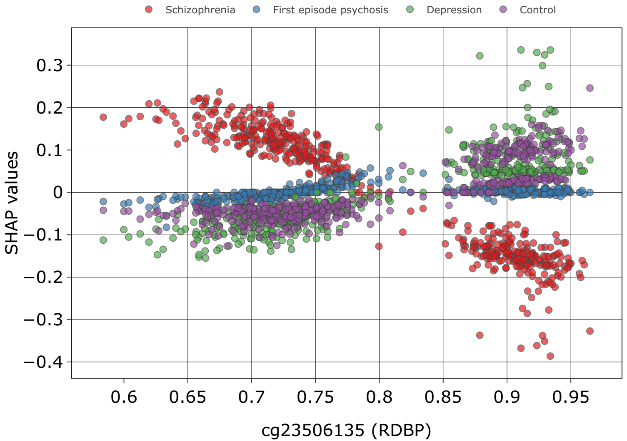
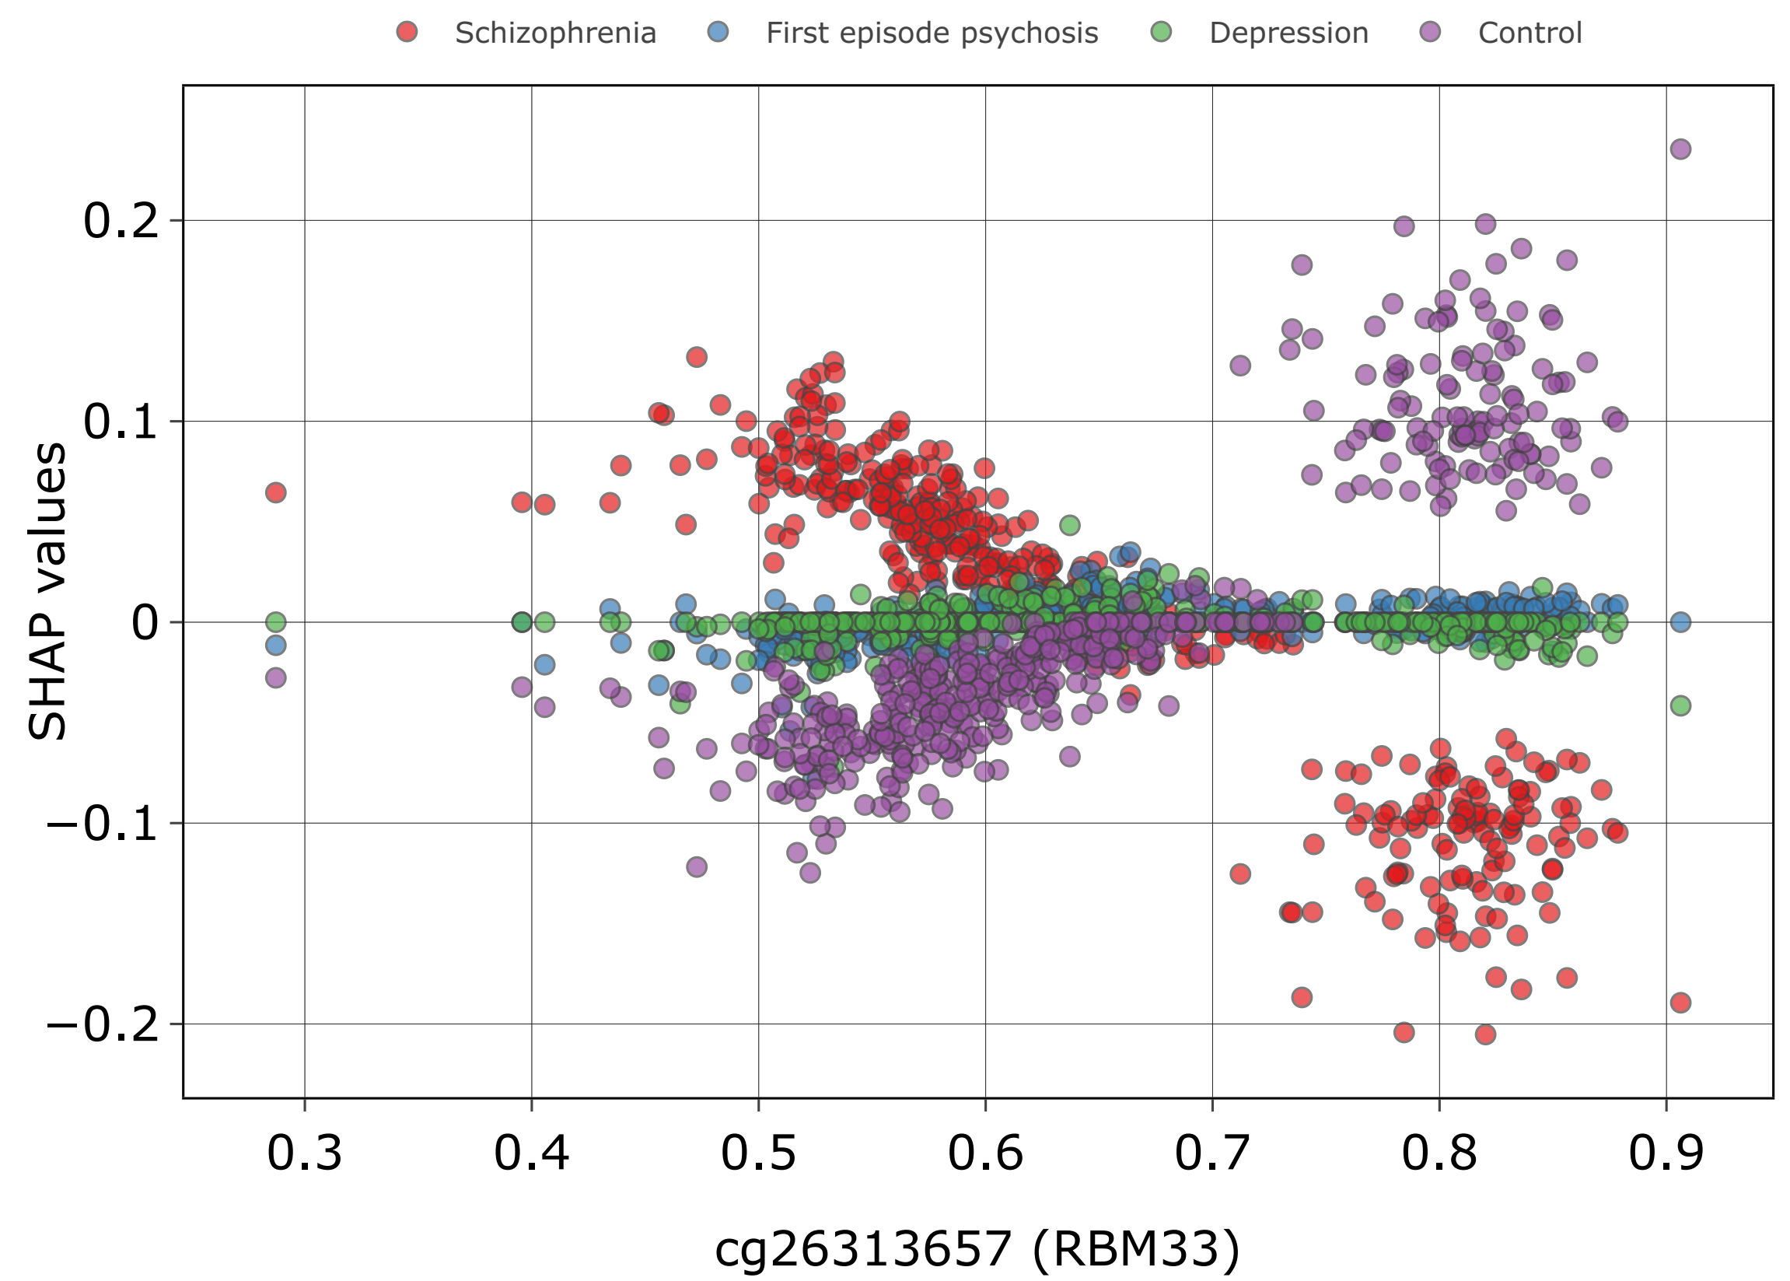
SHAP: Глобальная интерпретируемость
Глобальное влияние CpG-сайтов на вероятности классов, предсказываемых моделью:
сg23506135 (1-й в списке) оказывает большое влияние на вероятности предсказать классы Schizophrenia, Depression, Control
сg26313657 (2-й в списке) оказывает большое влияние на вероятности предсказать классы Schizophrenia, Control
сg13139631 (3-й в списке) оказывает большое влияние на вероятности предсказать классы First Episode Psychosis, Control
сg10937807 (4-й в списке) оказывает большое влияние на вероятность предсказать класс First Episode Psychosis
…

Slide 23
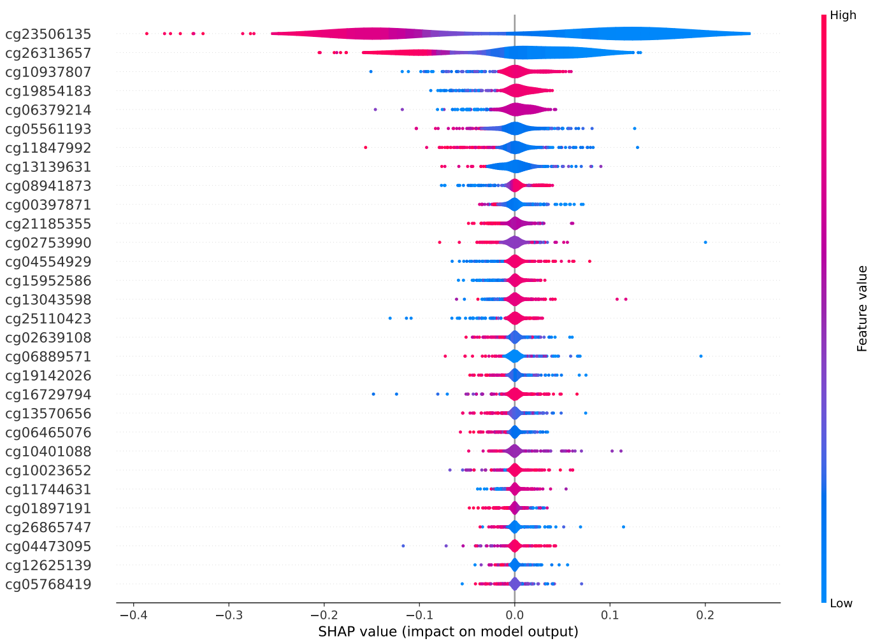
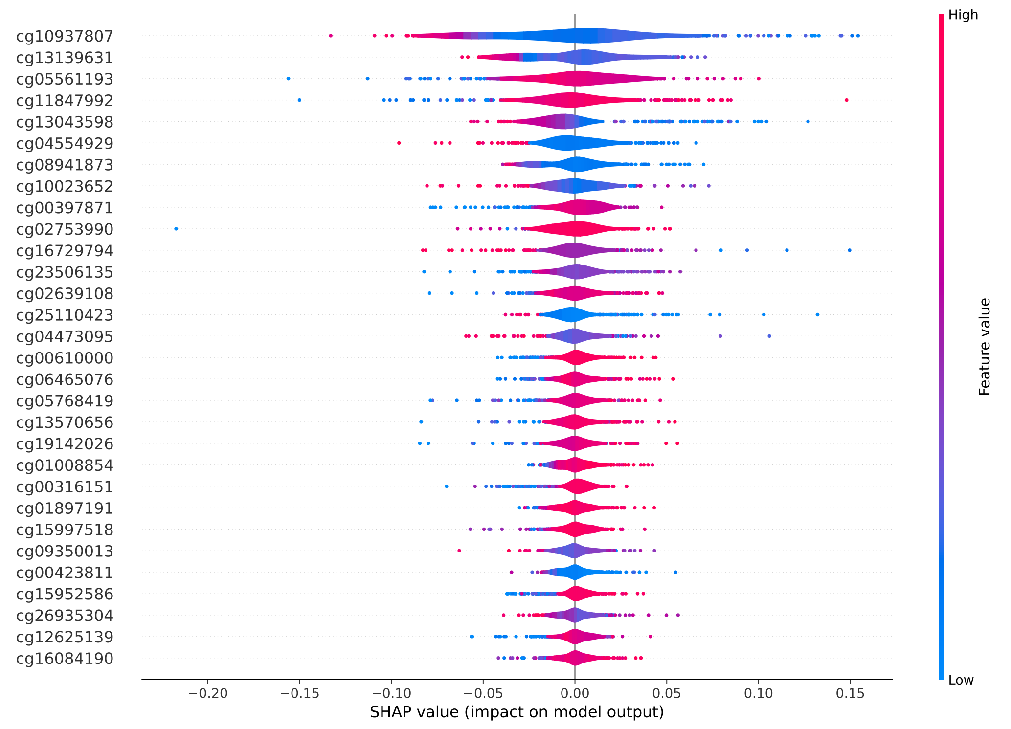
SHAP: Глобальная интерпретируемость
Каждая точка – это SHAP-значение CpG-сайта для конкретного субъекта
Чем толще линия – тем больше таких точек наблюдения (распределение для каждого CpG-сайта)
Цвет обозначает относительные значения признаков (уровень метилирования CpG-сайтов)
CpG-сайты отсортированы по важности для конкретного класса
Schizophrenia
First Episode Psychosis

Slide 24
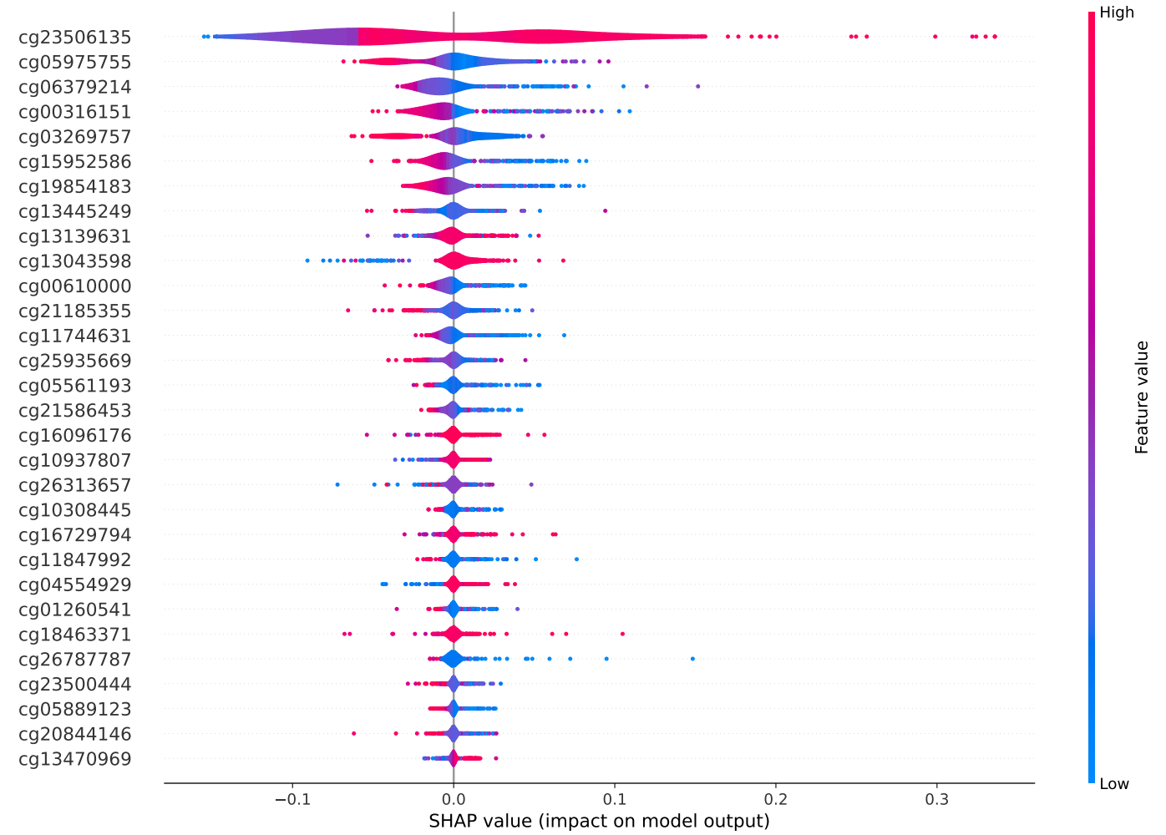
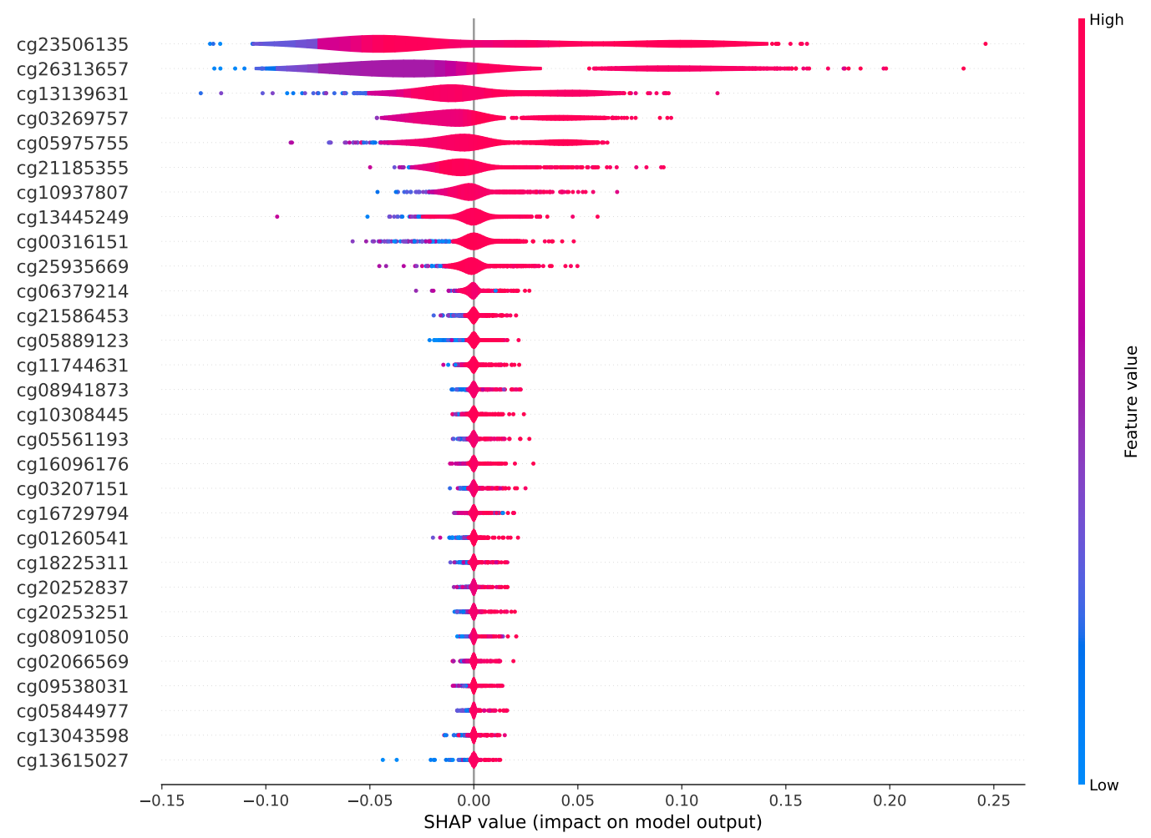
SHAP: Глобальная интерпретируемость
Каждая точка – это SHAP-значение CpG-сайта для конкретного субъекта
Чем толще линия – тем больше таких точек наблюдения (распределение для каждого CpG-сайта)
Цвет обозначает относительные значения признаков (уровень метилирования CpG-сайтов)
CpG-сайты отсортированы по важности для конкретного класса
Depression
Control

Slide 25
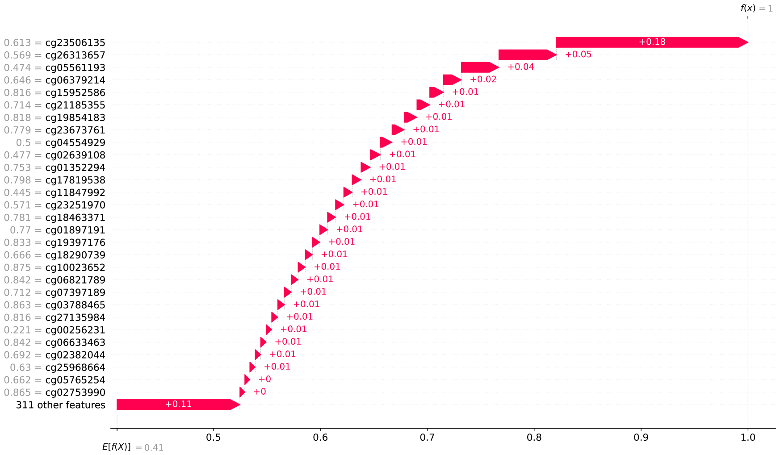
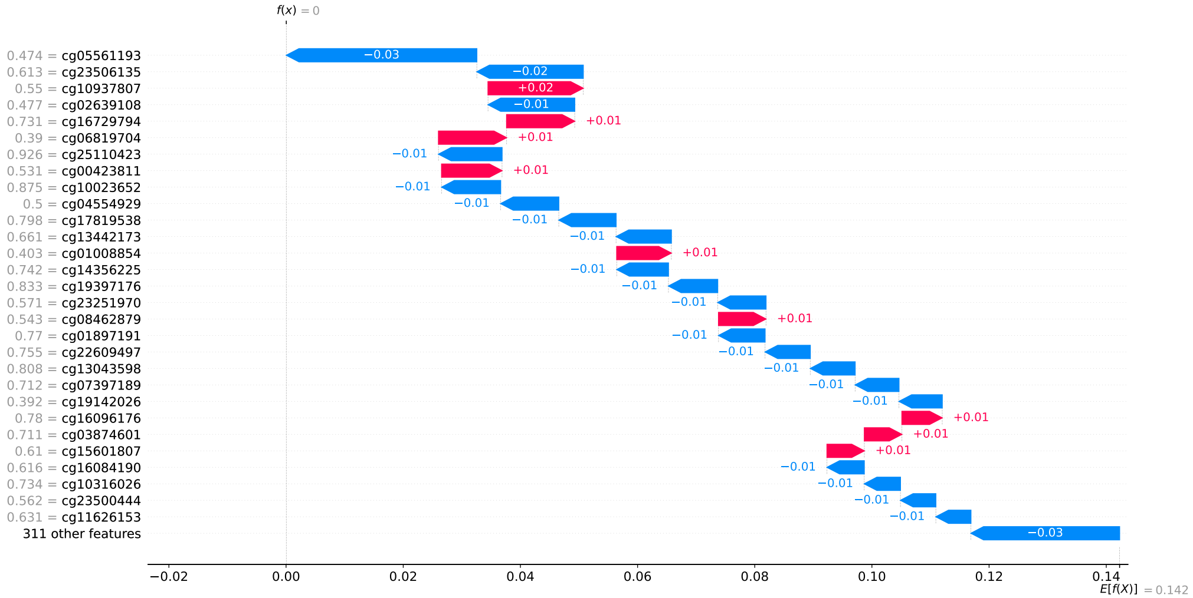
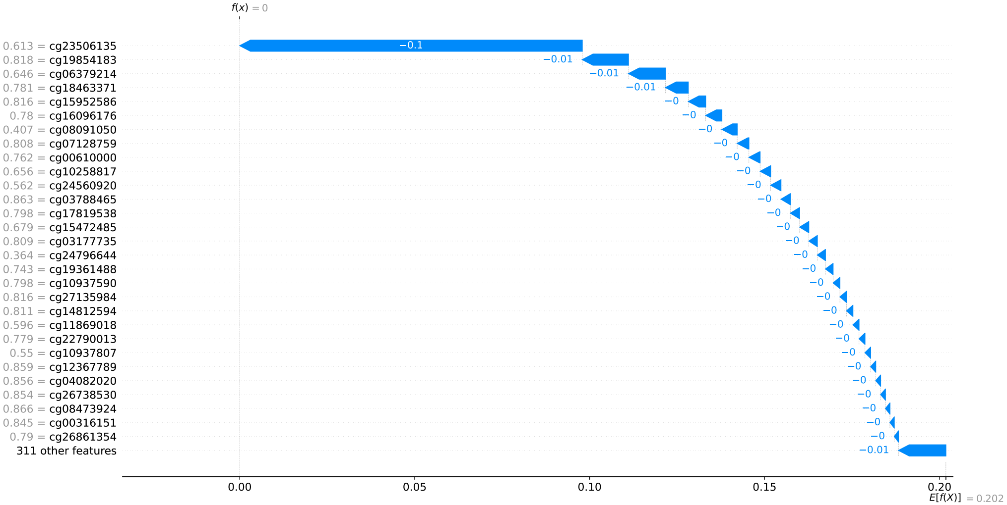
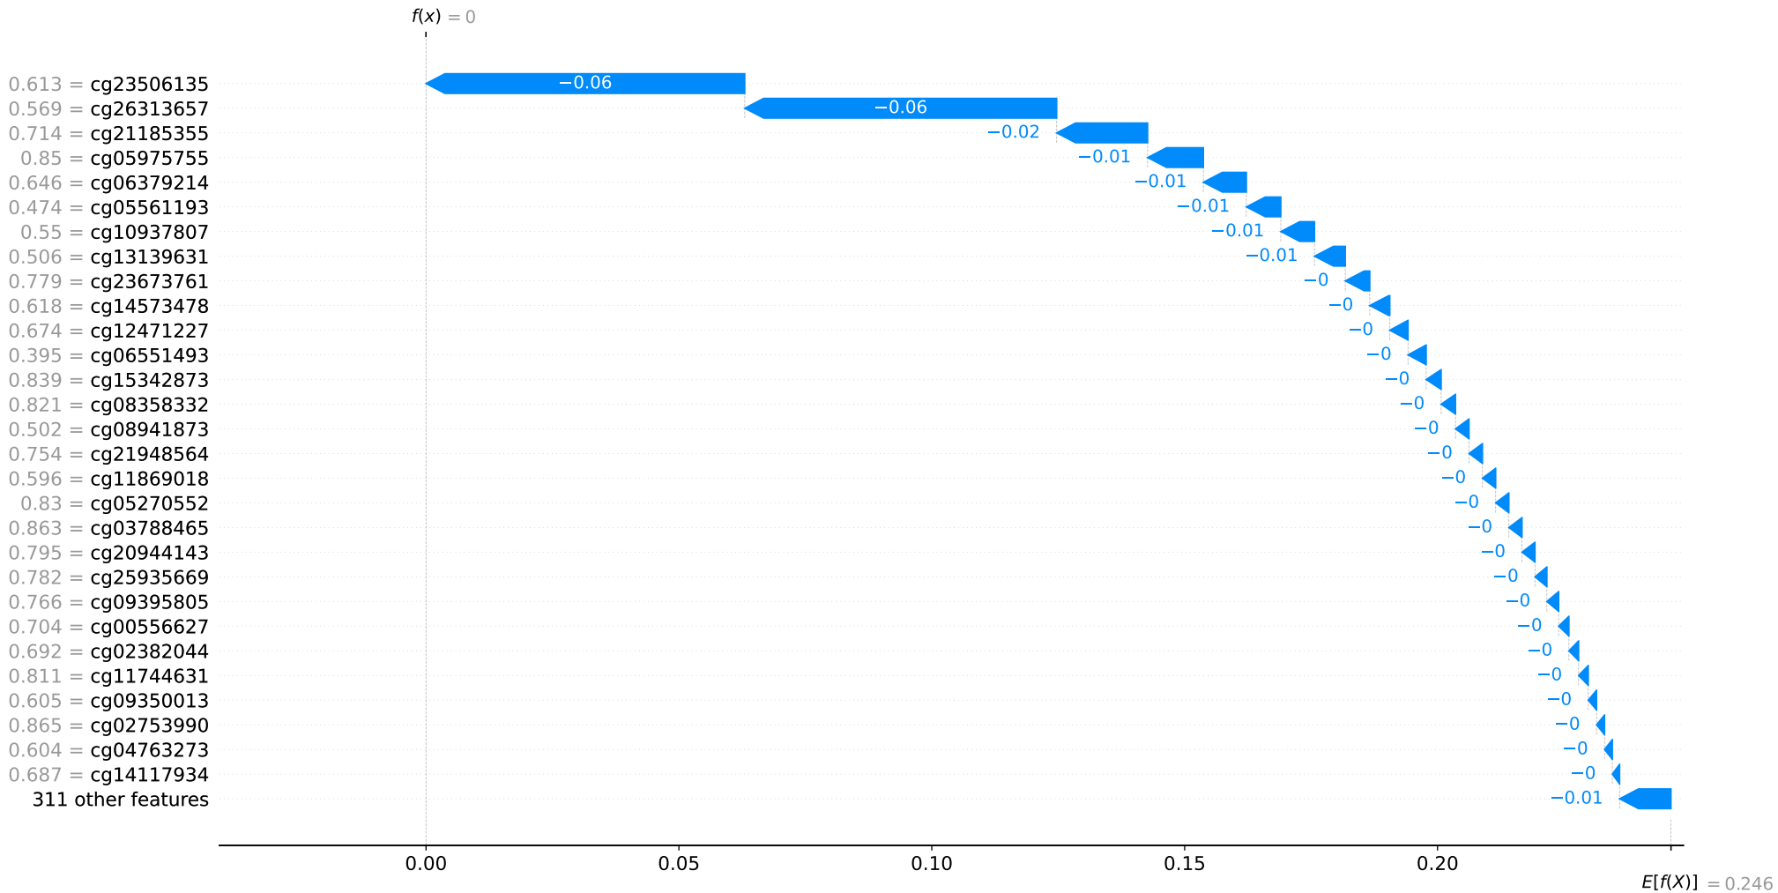
SHAP: Локальная интерпретируемость
Влияние CpG-сайтов на вероятности классов для конкретного субъекта с Schizophrenia
Schizophrenia
First Episode Psychosis
Ось X – вероятность класса
Стрелки – влияние на вероятность для субъекта
$E\left[f\left(x\right)\right]$ – базовая вероятность в датасете
$f(x)$ – результирующая вероятность для субъекта
Depression
Control

Slide 26
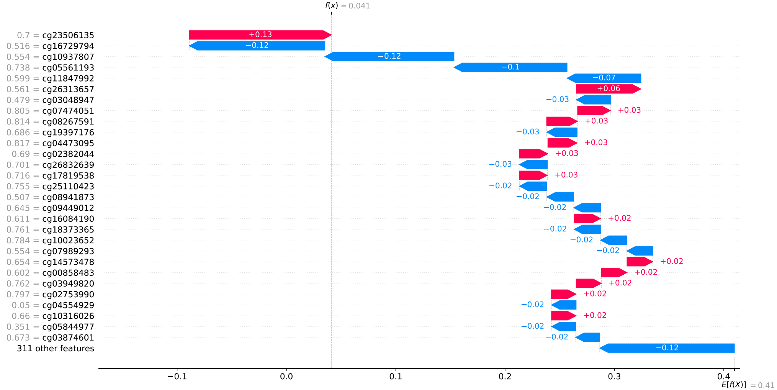
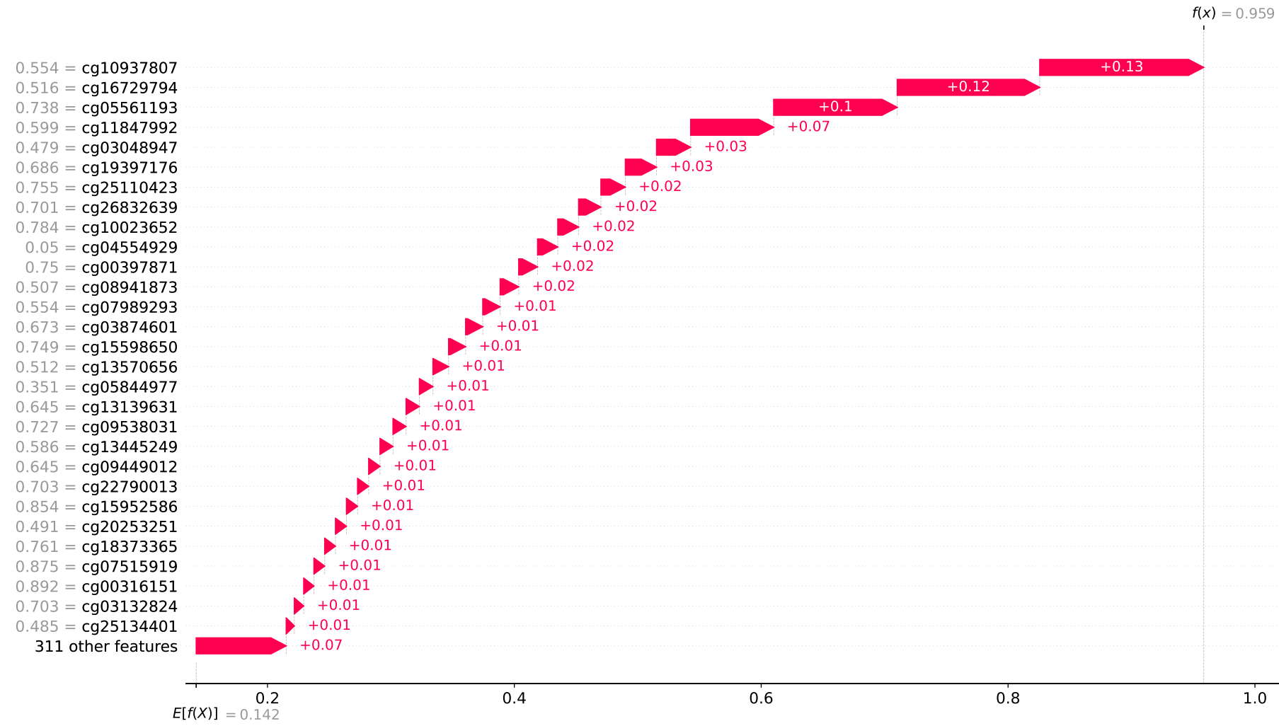
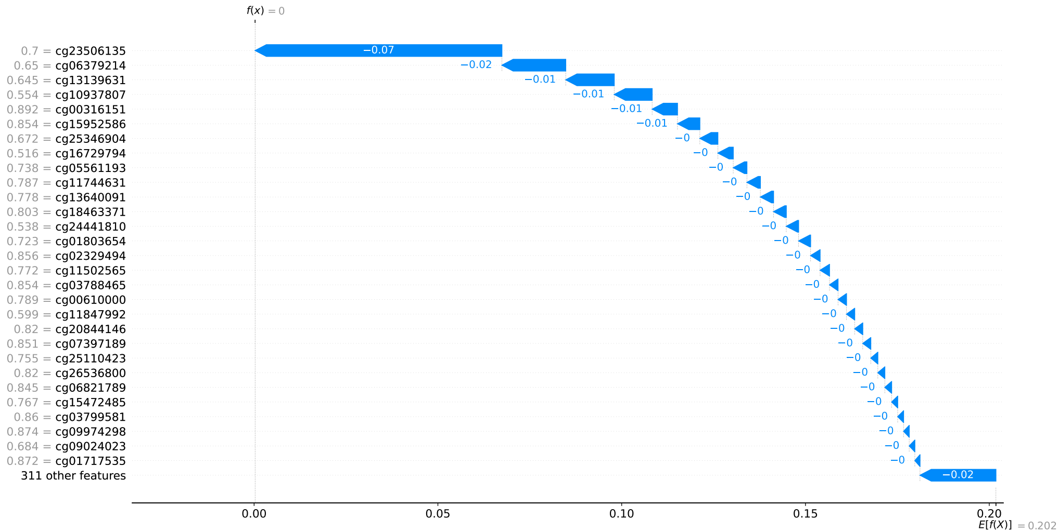
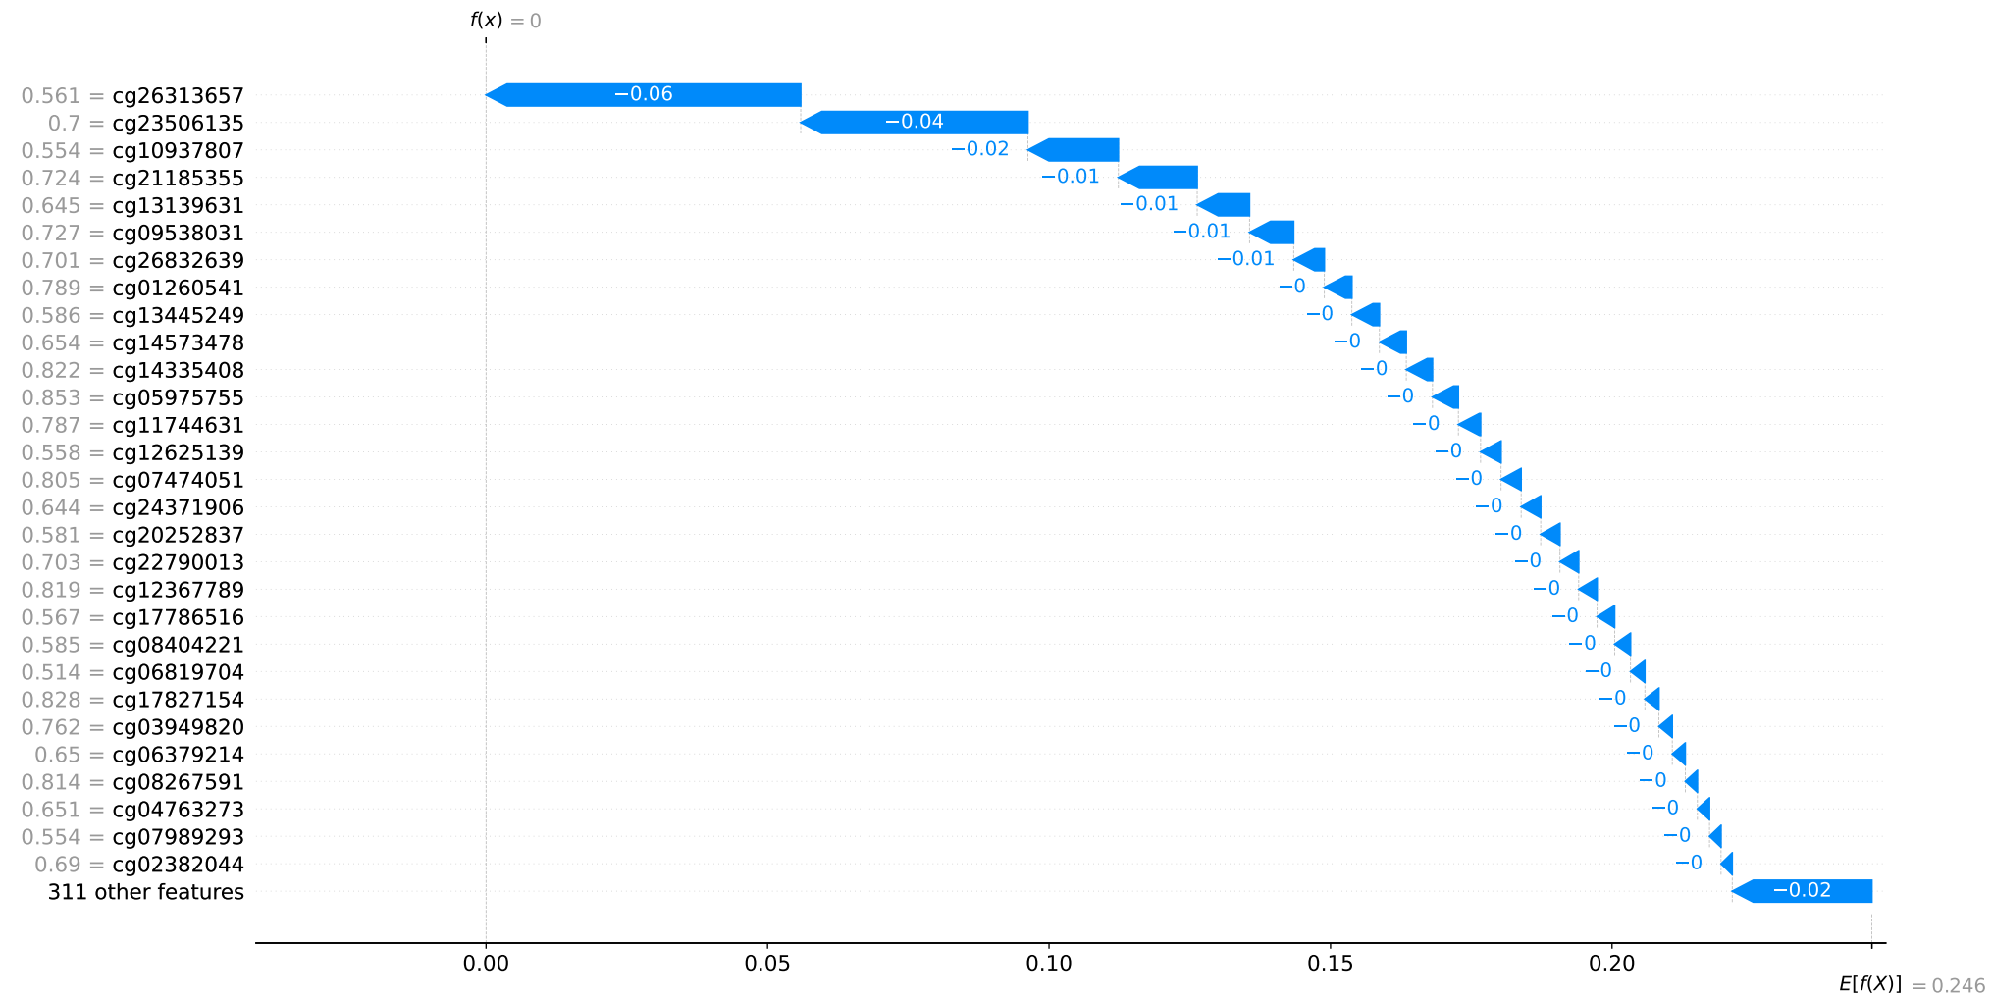
SHAP: Локальная интерпретируемость
Влияние CpG-сайтов на вероятности классов для конкретного субъекта с First Episode Psychosis
Schizophrenia
First Episode Psychosis
Depression
Control
Ось X – вероятность класса
Стрелки – влияние на вероятность для субъекта
$E\left[f\left(x\right)\right]$ – базовая вероятность в датасете
$f(x)$ – результирующая вероятность для субъекта

Slide 27
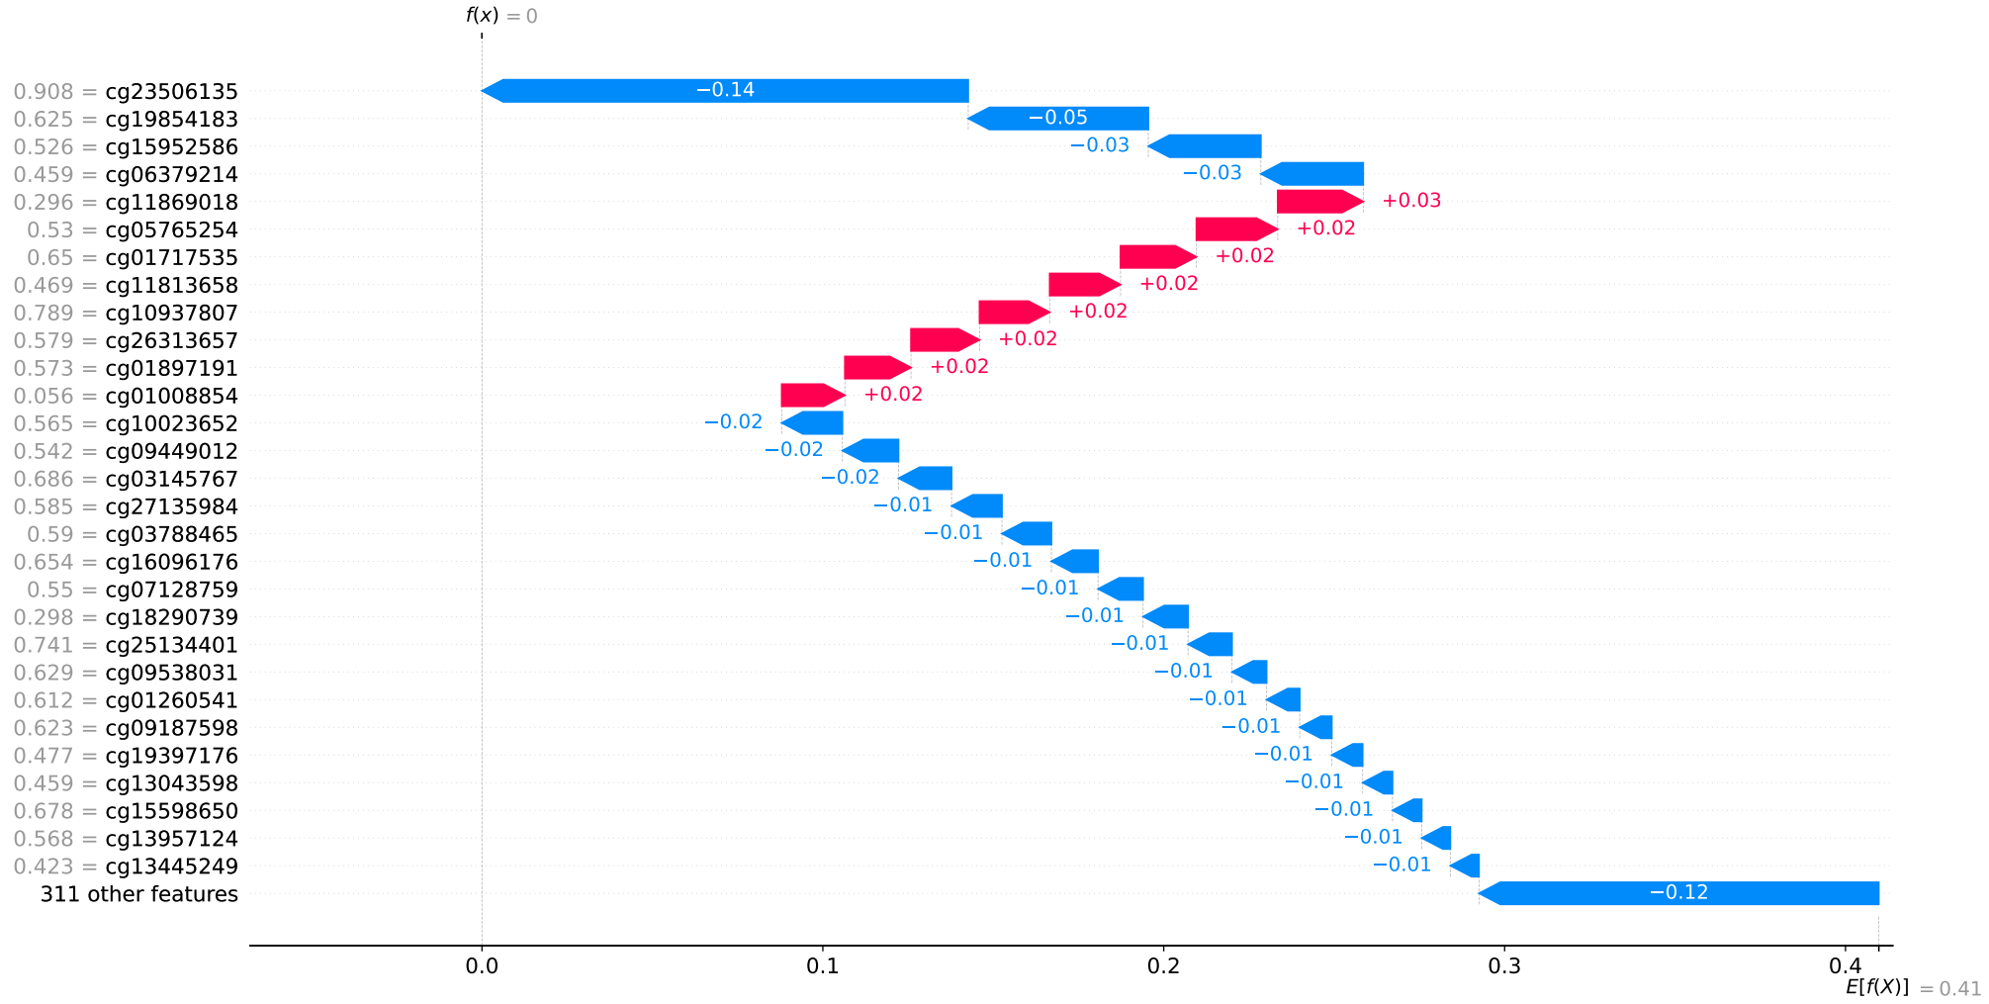
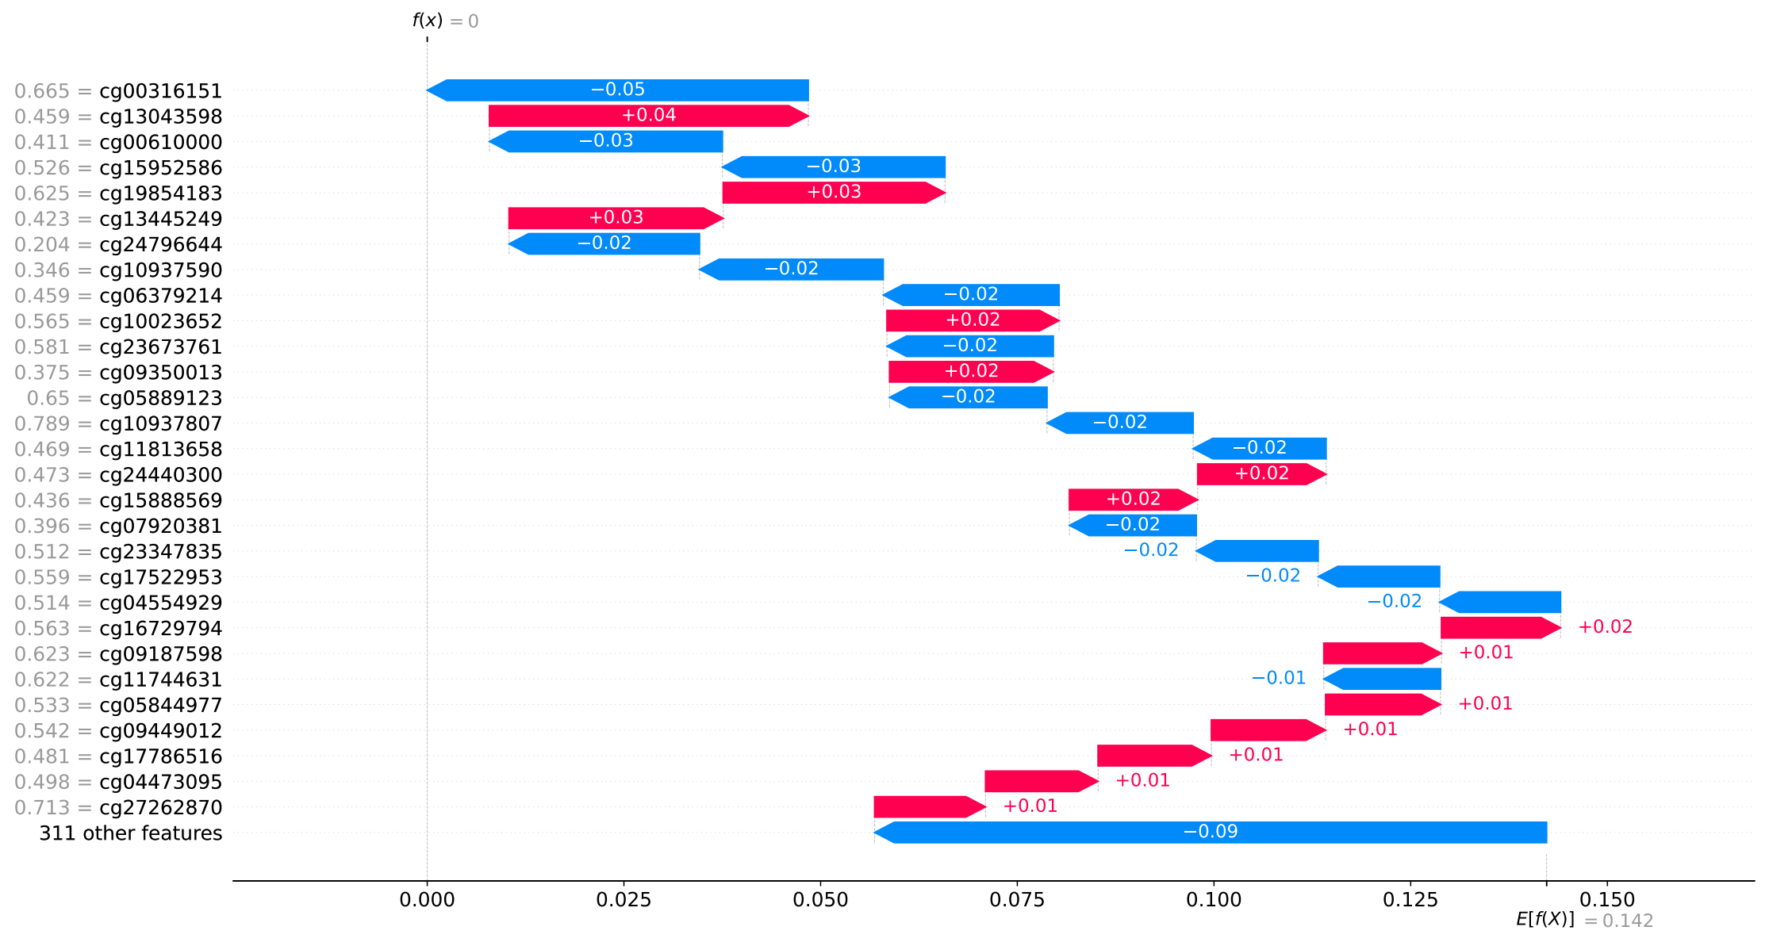
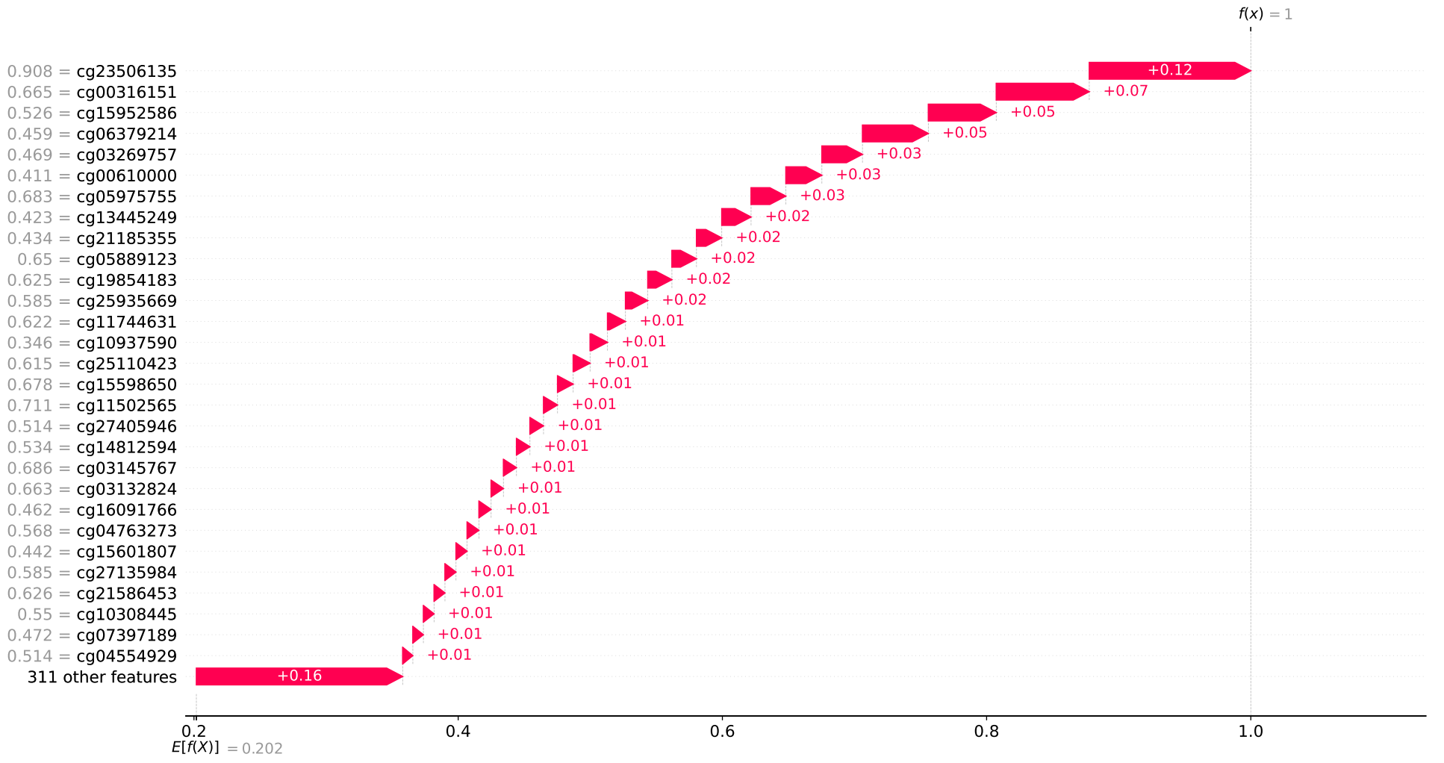
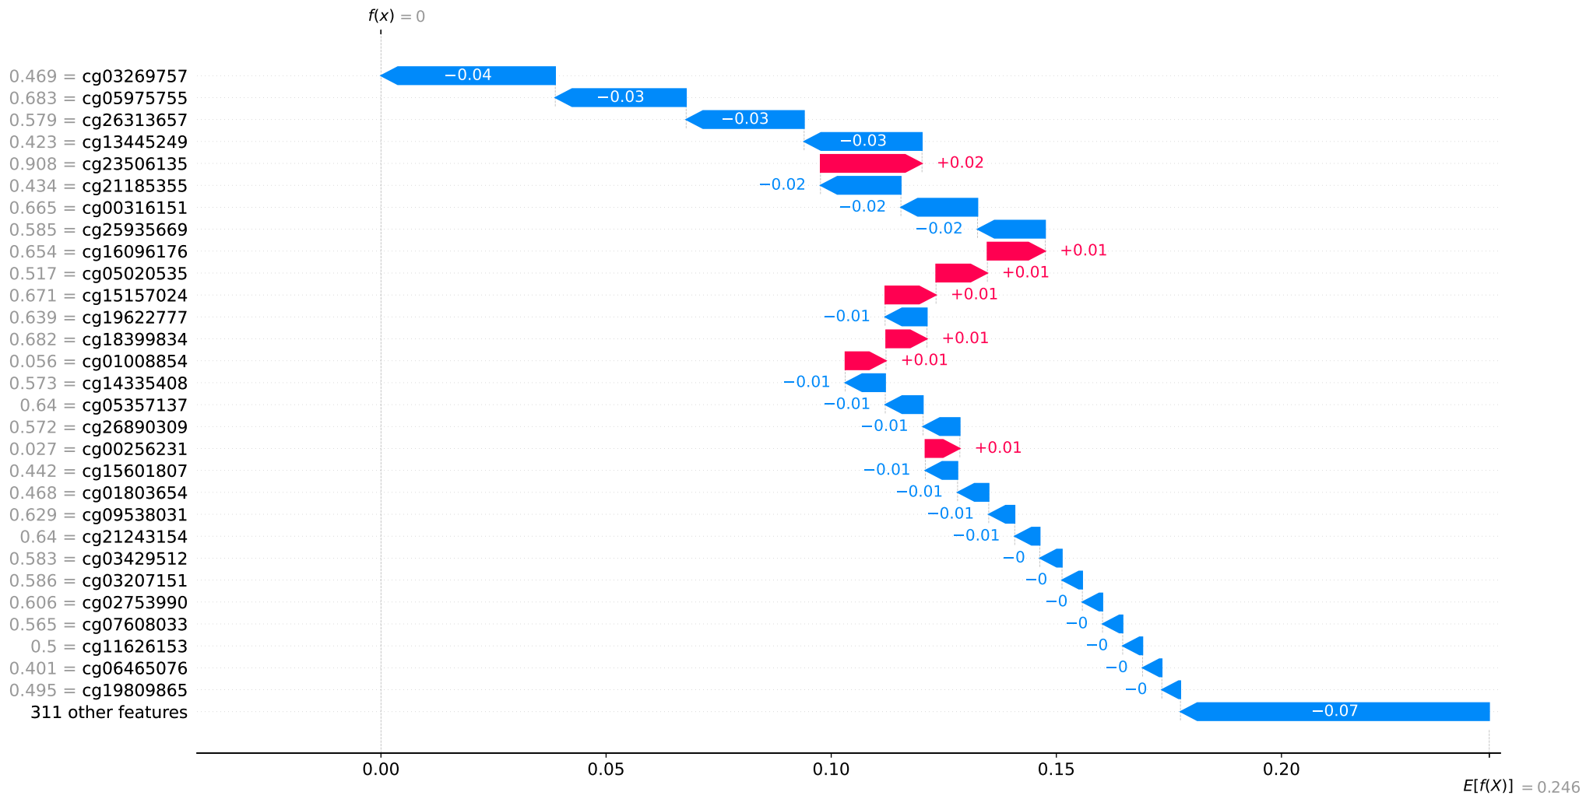
SHAP: Локальная интерпретируемость
Влияние CpG-сайтов на вероятности классов для конкретного субъекта с Depression
Schizophrenia
First Episode Psychosis
Depression
Control
Ось X – вероятность класса
Стрелки – влияние на вероятность для субъекта
$E\left[f\left(x\right)\right]$ – базовая вероятность в датасете
$f(x)$ – результирующая вероятность для субъекта

Slide 28
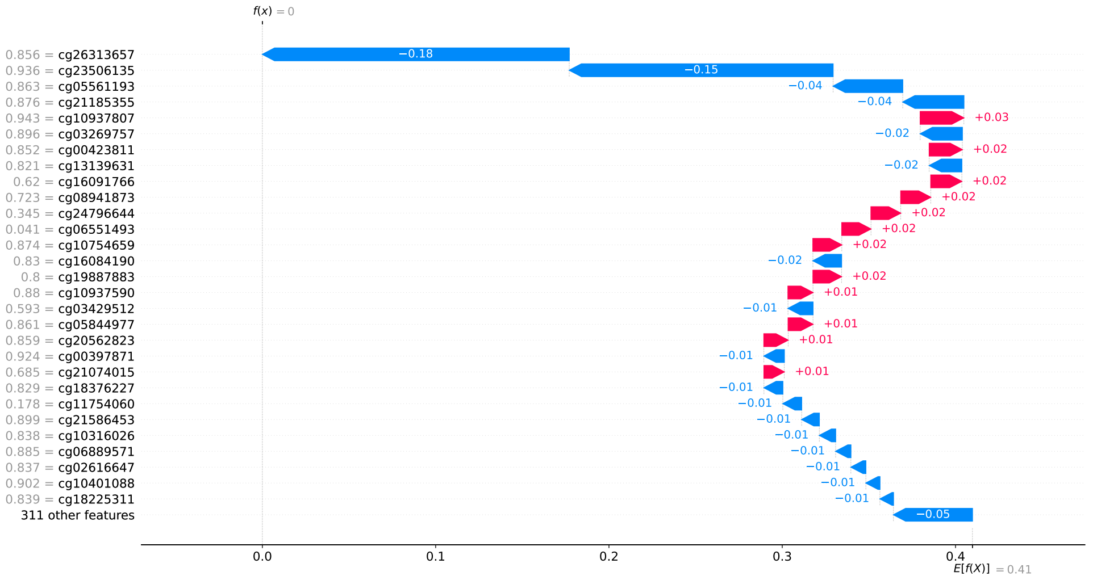
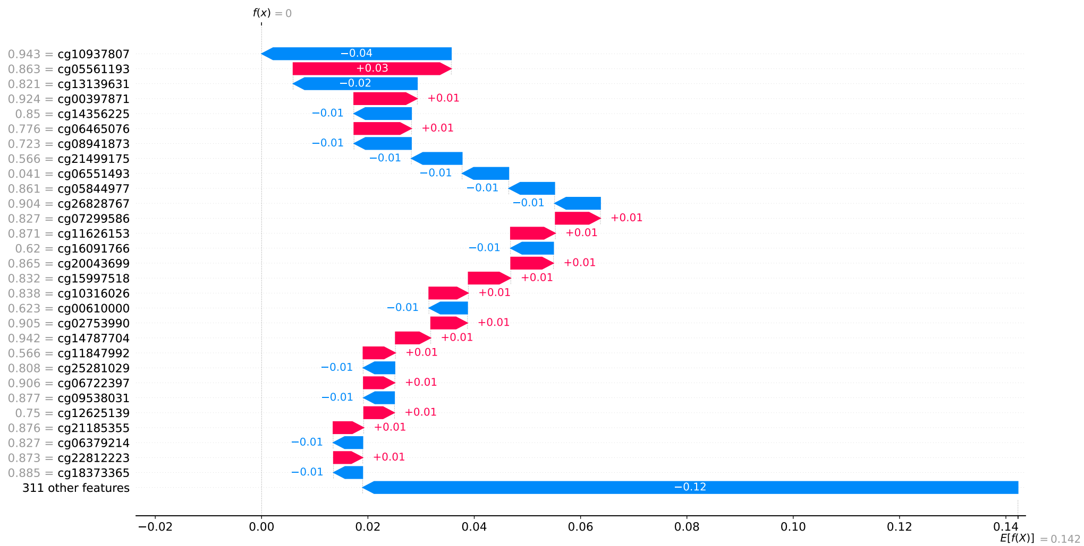
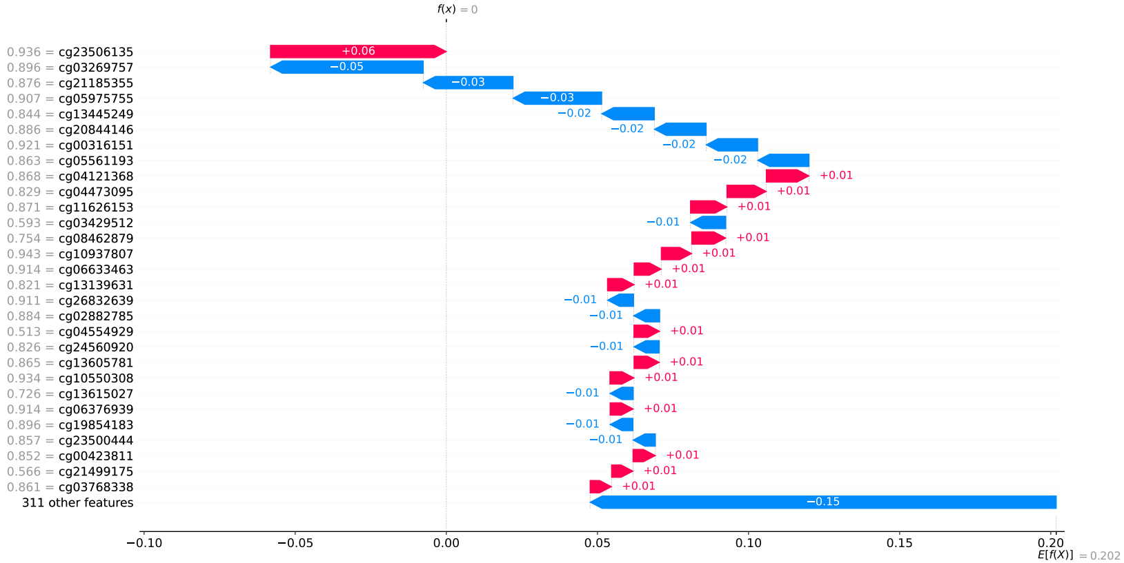
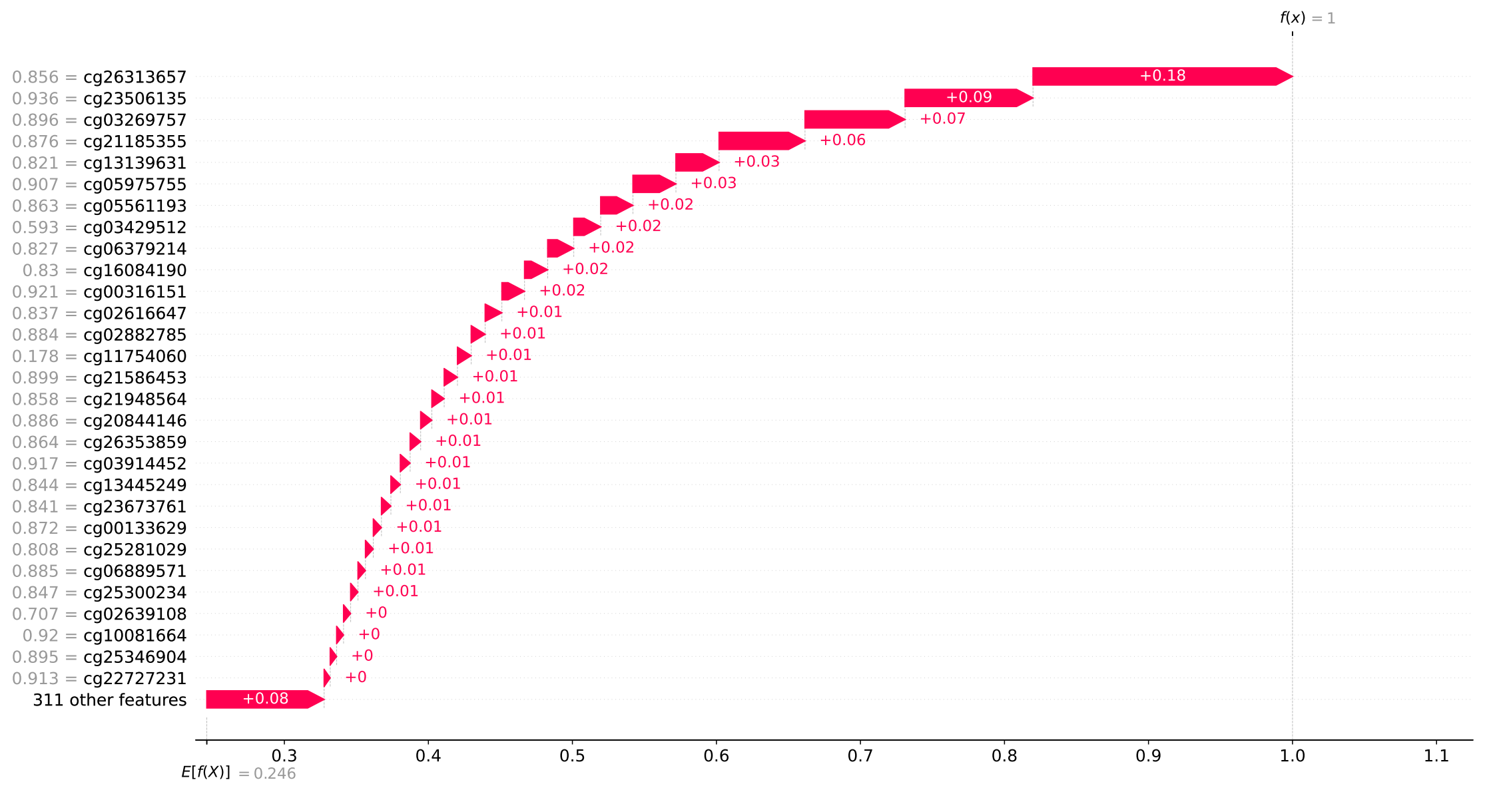
SHAP: Локальная интерпретируемость
Влияние CpG-сайтов на вероятности классов для конкретного субъекта с Control
Schizophrenia
First Episode Psychosis
Depression
Control
Ось X – вероятность класса
Стрелки – влияние на вероятность для субъекта
$E\left[f\left(x\right)\right]$ – базовая вероятность в датасете
$f(x)$ – результирующая вероятность для субъекта

Slide 29
Выводы
Эпигенетические часы и
онлайн-калькуляторы
Регрессия
Классификация
Различные типы биологического возраста
Возрастная акселерация
Клеточный состав
Риск смертности
Уровень экспрессии генов
Тип ткани
Пол
Классификация психических и поведенческих заболеваний
Построена портативная модель, осуществляющая классификацию психических и поведенческих заболеваний по данным метилирования ДНК
Проанализирована объяснимость модели (XAI, SHAP)

Slide 30
Планы
Экстенсивный путь:
Анализ других баз данных с метилированием ДНК (не GEO)
Поиск хотя бы небольших датасетов для тестовой выборки
Расширение перечня болезней
Интенсивный путь:
Анализ ошибок модели, увеличение доверия модели
Обработка пропущенных CpG-сайтов (Imputation)
Технические аспекты:
Развертывание модели
Веб-приложение

